Slide 1
OpenRemote IoT platforma
Sveprisutno računarstvo – Projekat 1
Vukadin Drašković 1613

Slide 2
OpenRemote
OpenRemote je platforma otvorenog koda za razvoj IoT aplikacija
Kreiran je 2015. godine
Sedište u Holandiji
Primarno baziran na kreiranju Smart House i Smart City rešenja

Slide 3
OpenRemote arhitektura
Sastoji se od četiri kontejnera koja se pokreću unutar docker compose-a
proxy
postgresql
keycloak
manager
Zanimljivo je što su svi ovi docker image-i smešteni u Docker Registry-ju OpenRemote-a
Moguće je dodati nove kontejnere koji će pružiti podršku radu IoT sistema (na primer MQTT broker)

Slide 4
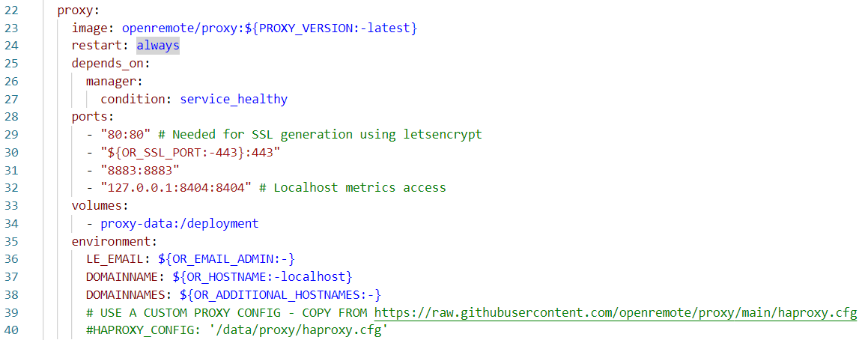
Proxy container

Slide 5
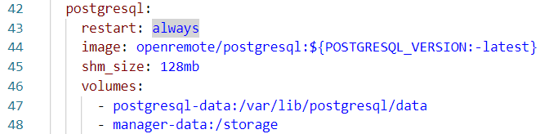
Postgresql container

Slide 6
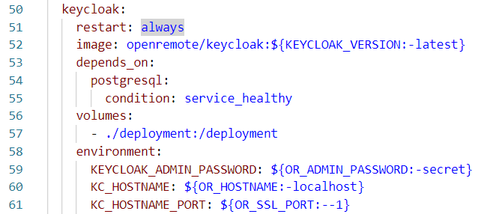
Keycloak container

Slide 7
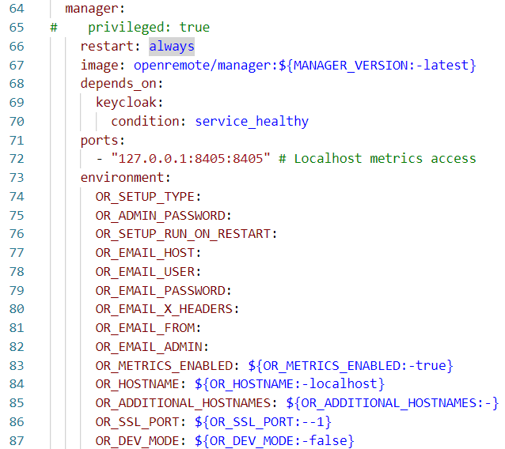
Manager container

Slide 8
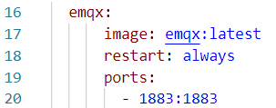
EMQX MQTT broker
Dodat MQTT broker kontejner kako bi komunikacija uređaja išla preko njega

Slide 9
OpenRemote pokretanje
OpenRemote se pokreće docker compose up komandom
Potrebno je otići na localhost u web pretraživaču kako bi se otvorio Manager za upravljanje IoT sistemom
Za username navesti admin, za lozinku secret
Inicijalno je prikazana mapa grada Roterdama na kojoj se može videti lokacija uređaja nakon dodavanja istih u sistem
Moguće je promeniti mapu

Slide 10
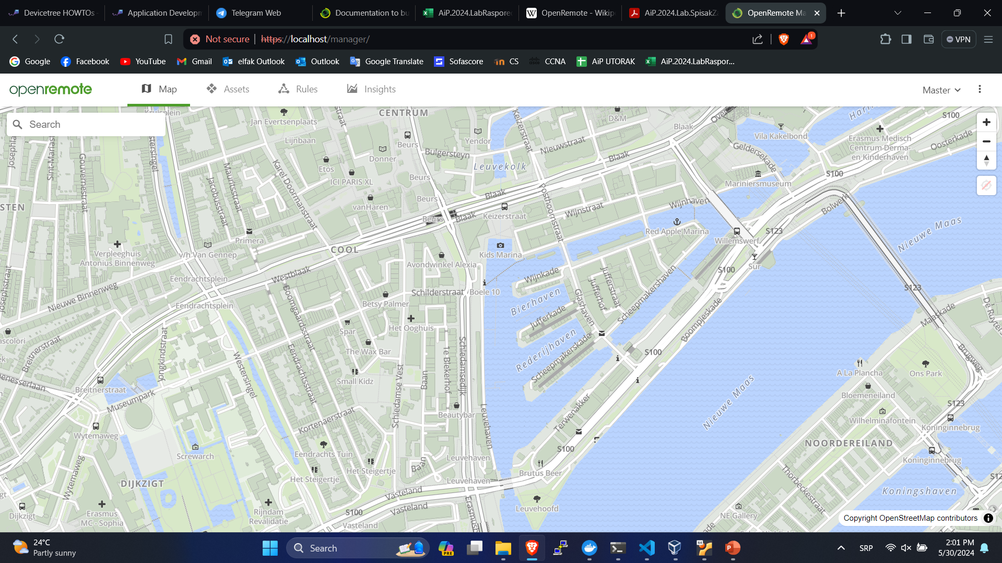
Prikaz OpenRemote-a nakon pokretanja

Slide 11
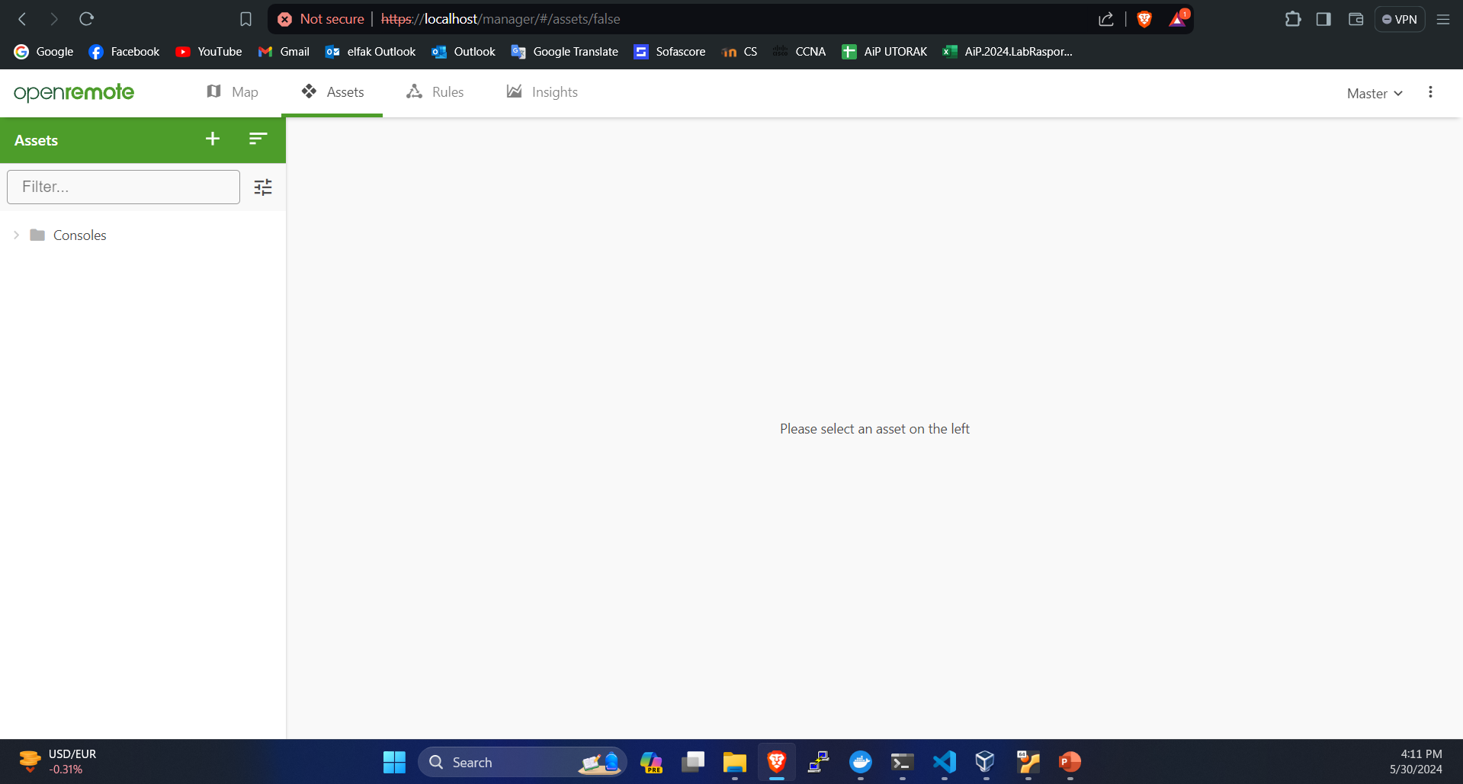
OpenRemote Asset
Ukoliko odemo na karticu Assets, možemo videti sledeći prikaz na ekranu

Slide 12
OpenRemote Asset
Asset predstavlja apstrakciju uređaja koji želimo da bude deo našeg IoT sistema
Postoje 2 vrste Asset-a: običan Asset i Agent.
Agent je apstrakcija gateway-a preko koga uređaji međusobno komuniciraju – može biti HTTP agent, MQTT agent, Mail agent...

Slide 13
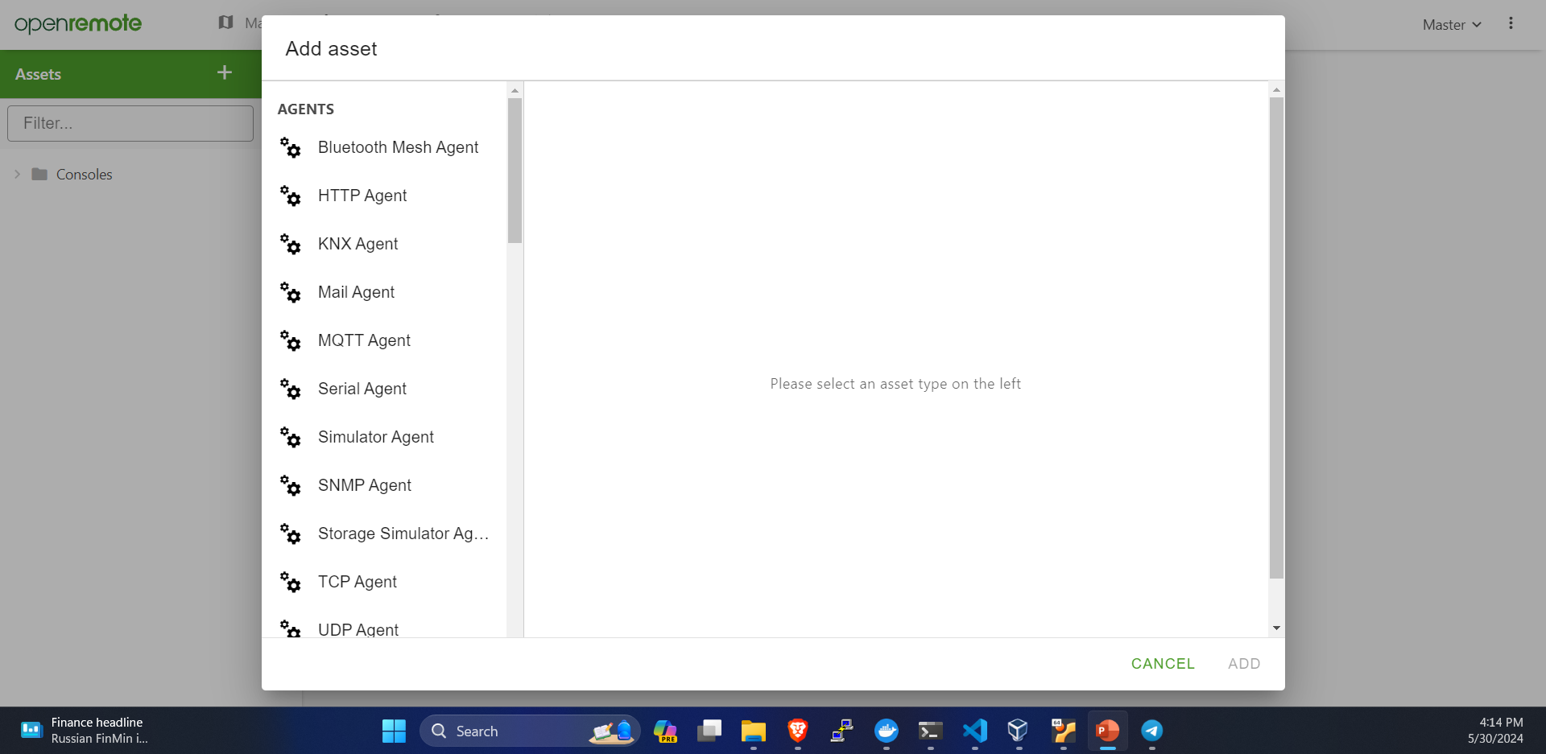
OpenRemote Agent

Slide 14
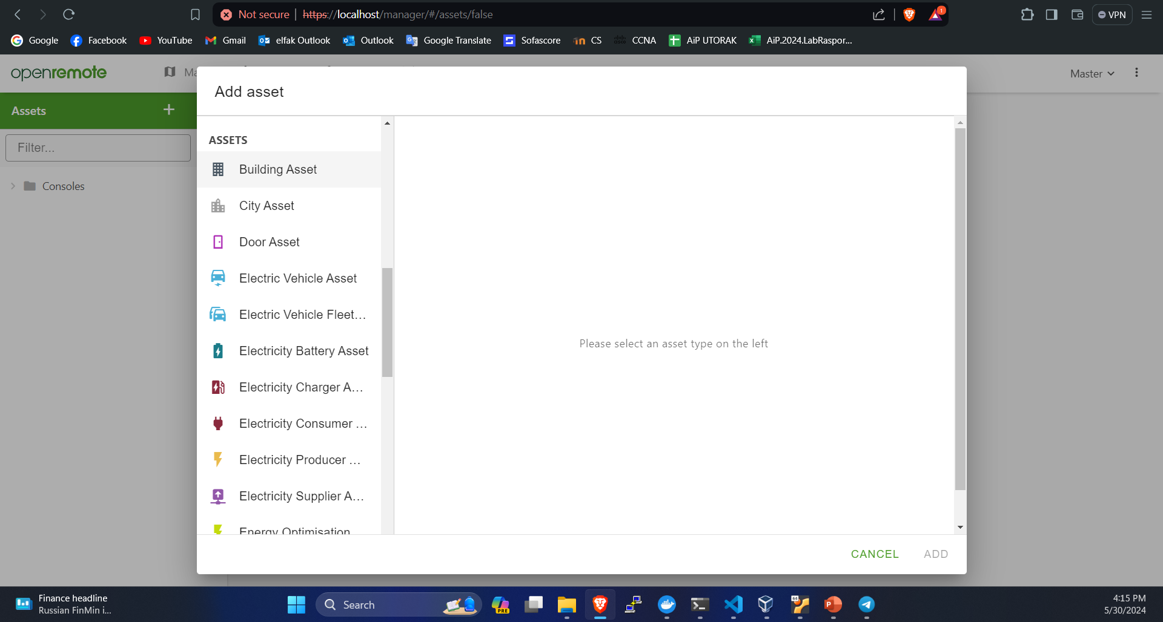
OpenRemote Asset

Slide 15
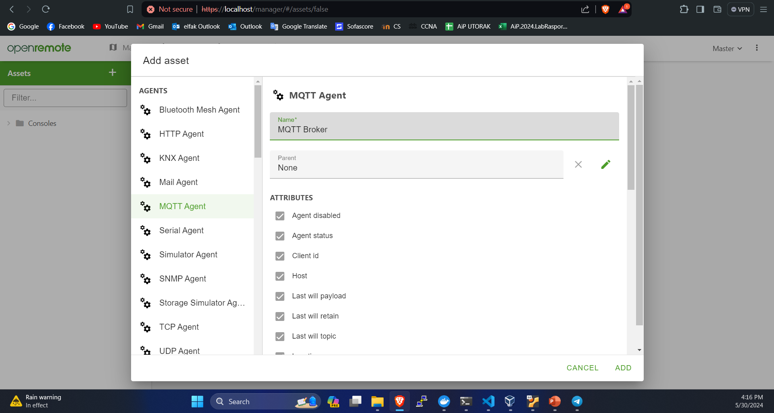
Kreiranje agenta
Kako bismo omogućili komunikaciju uređaja, kreiraćemo jednog MQTT agenta sa imenom MQTT Broker

Slide 16
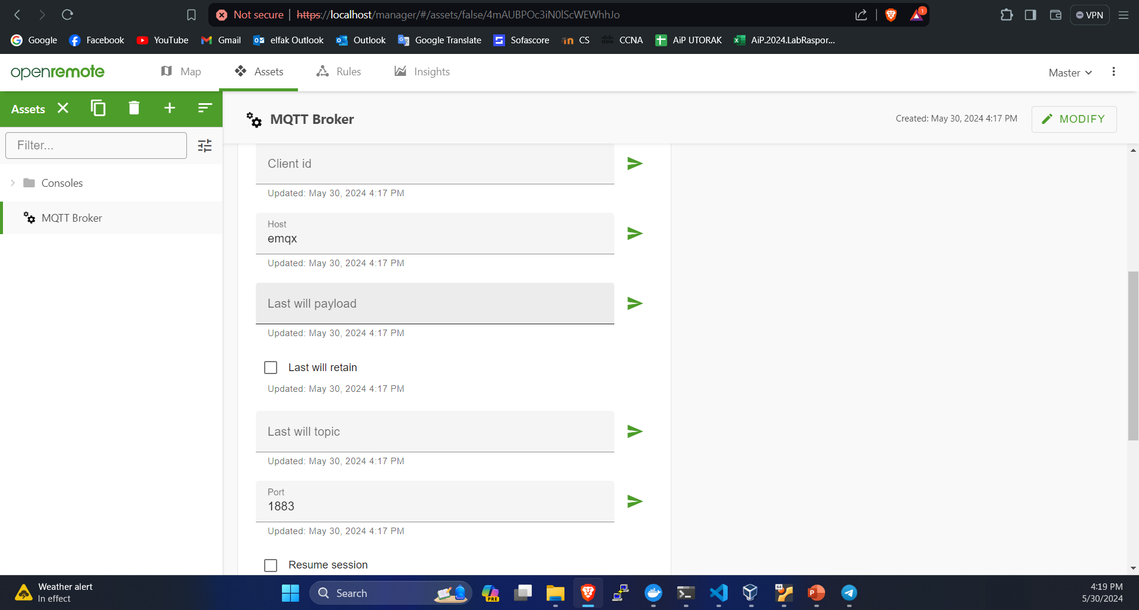
Kreiranje agenta
Za host ćemo navesti adresu i port brokera – u ovom slučaju naziv docker kontejnera kojim je pokrenut EMQX MQTT broker

Slide 17
Kreiranje agenta
Ovim je postavljen MQTT agent koji će omogućiti komunikaciju između uređaja
Sada je potrebno kreirati uređaje koji će se služiti MQTT agentom

Slide 18
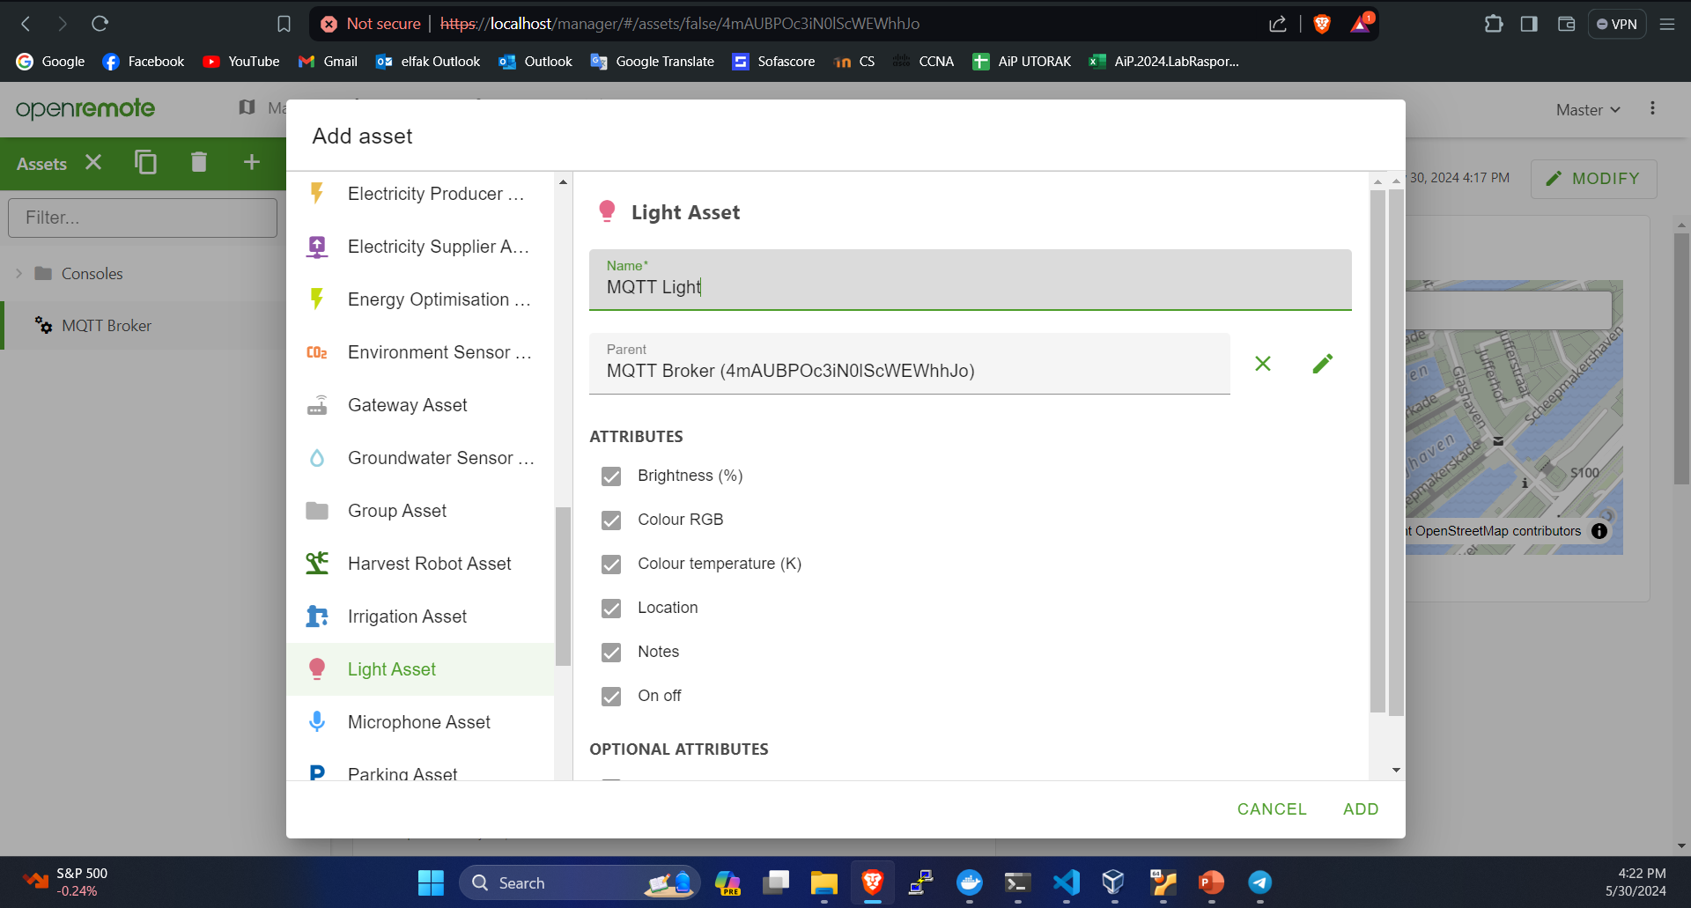
Kreiranje uređaja
Kreiranje Light Asset-a kome je parent upravo malopre kreirani MQTT agent

Slide 19
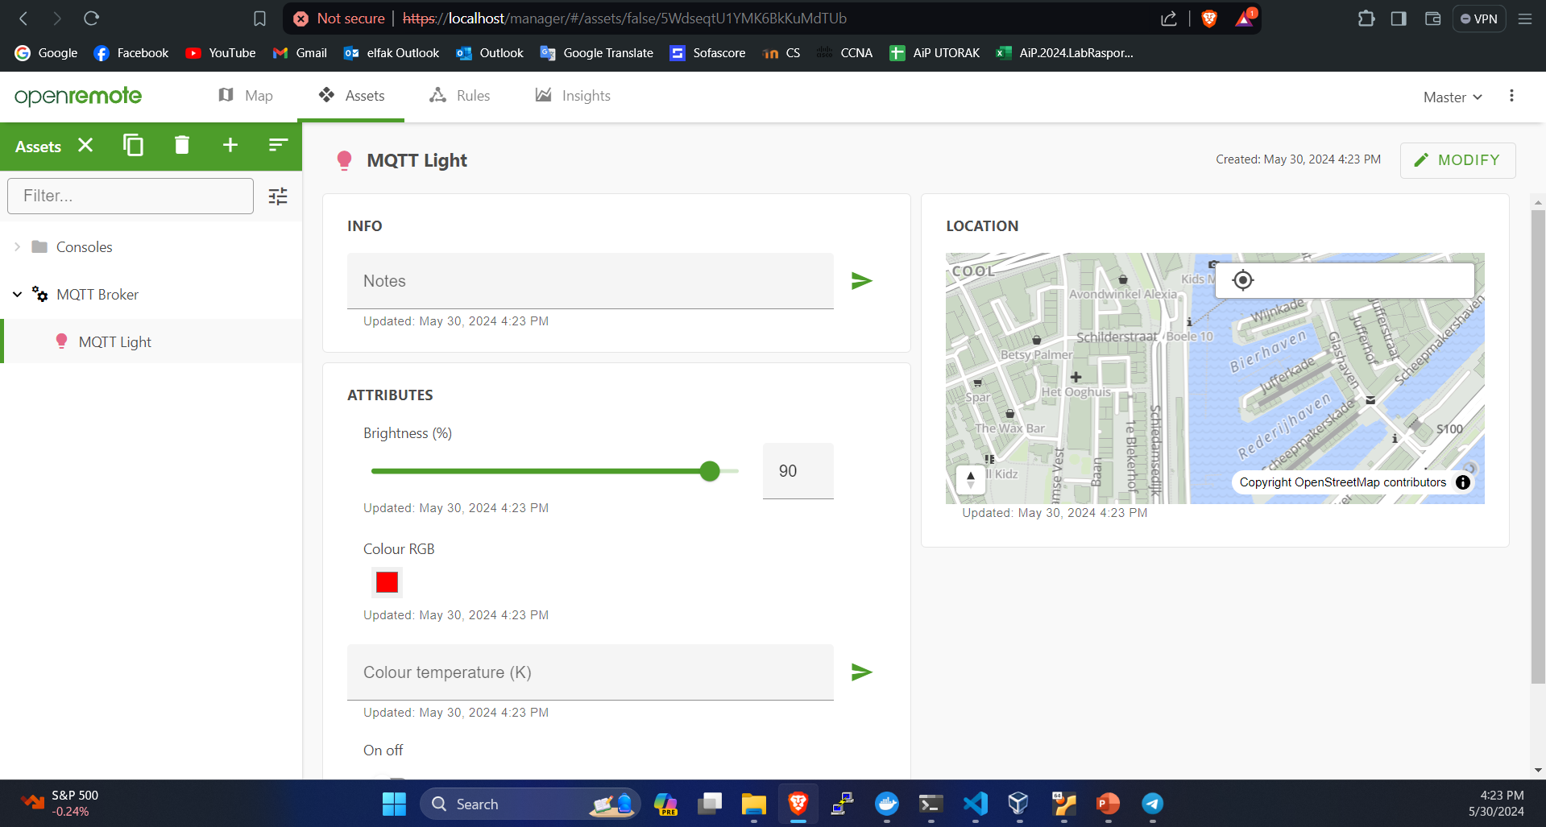
Kreiranje uređaja
Postavljanje crvene boje i intenziteta osvetljenja na 90%
Na kartici Modify je omogućeno povezivanje ovog Asset-a sa MQTT agentom

Slide 20
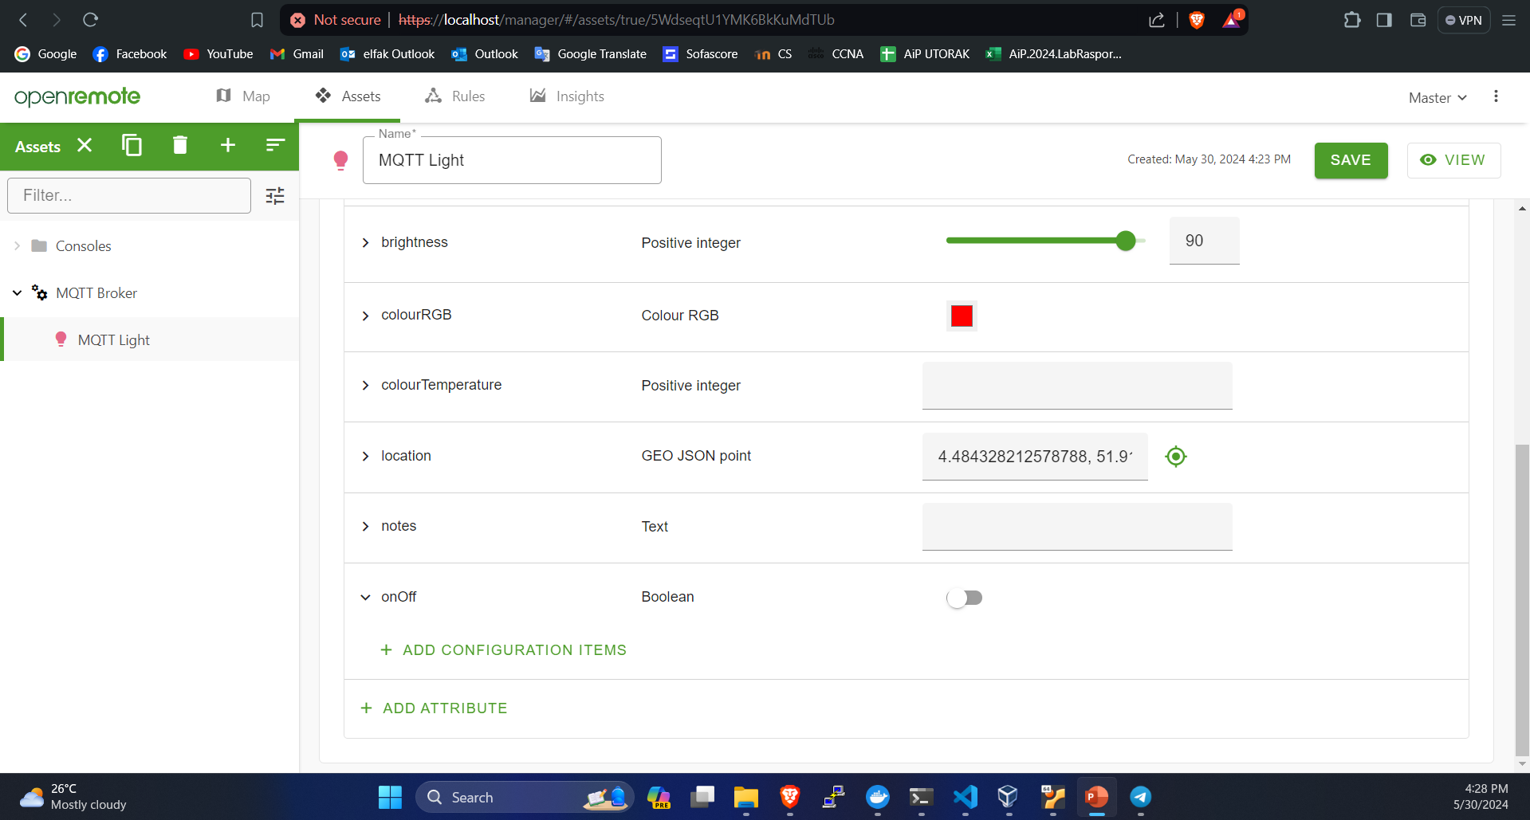
Kreiranje uređaja
U kartici location možemo postaviti lokaciju uređaja na mapi
Kako bismo upravljali da li je svetlo on ili off, potrebno je otvoriti karticu onOff i ići na ADD CONFIGURATION ITEMS

Slide 21
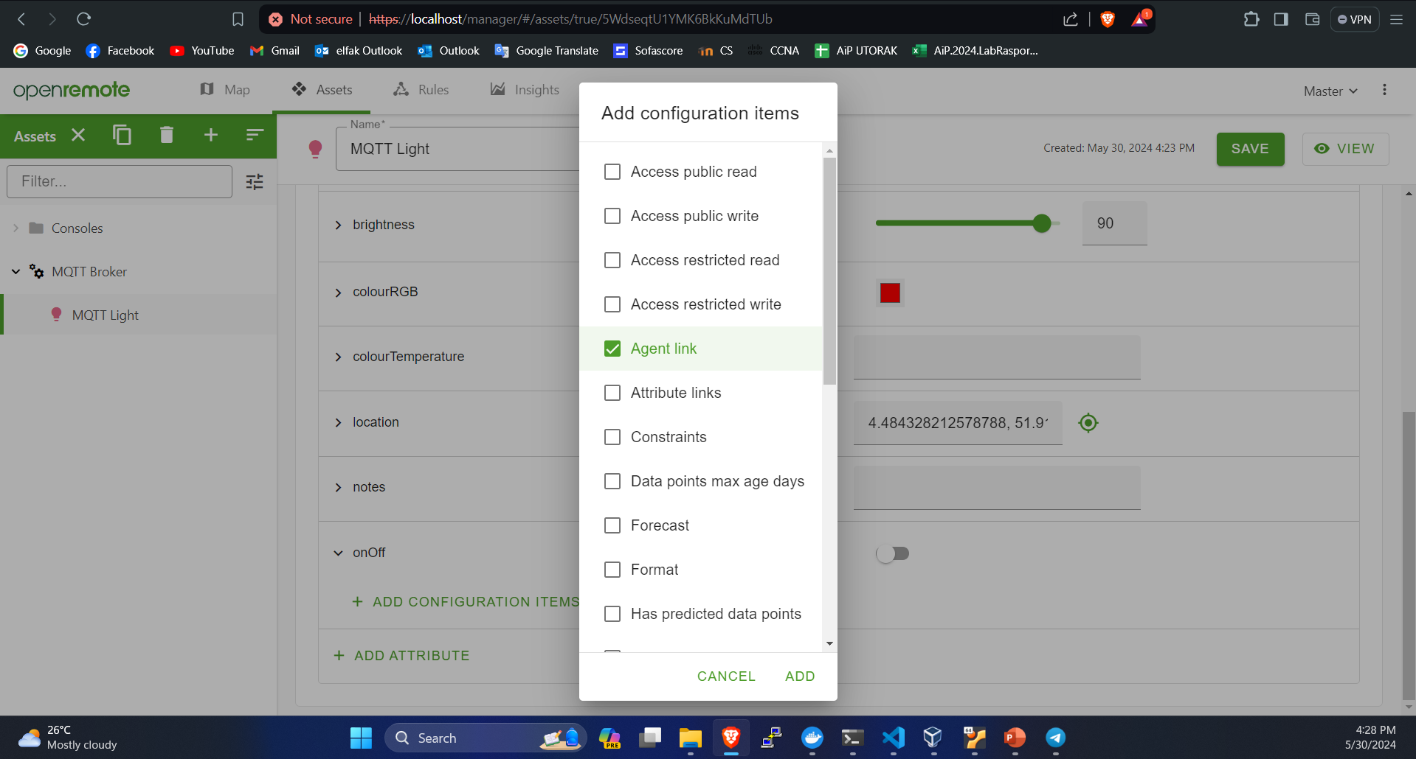
Kreiranje uređaja

Slide 22
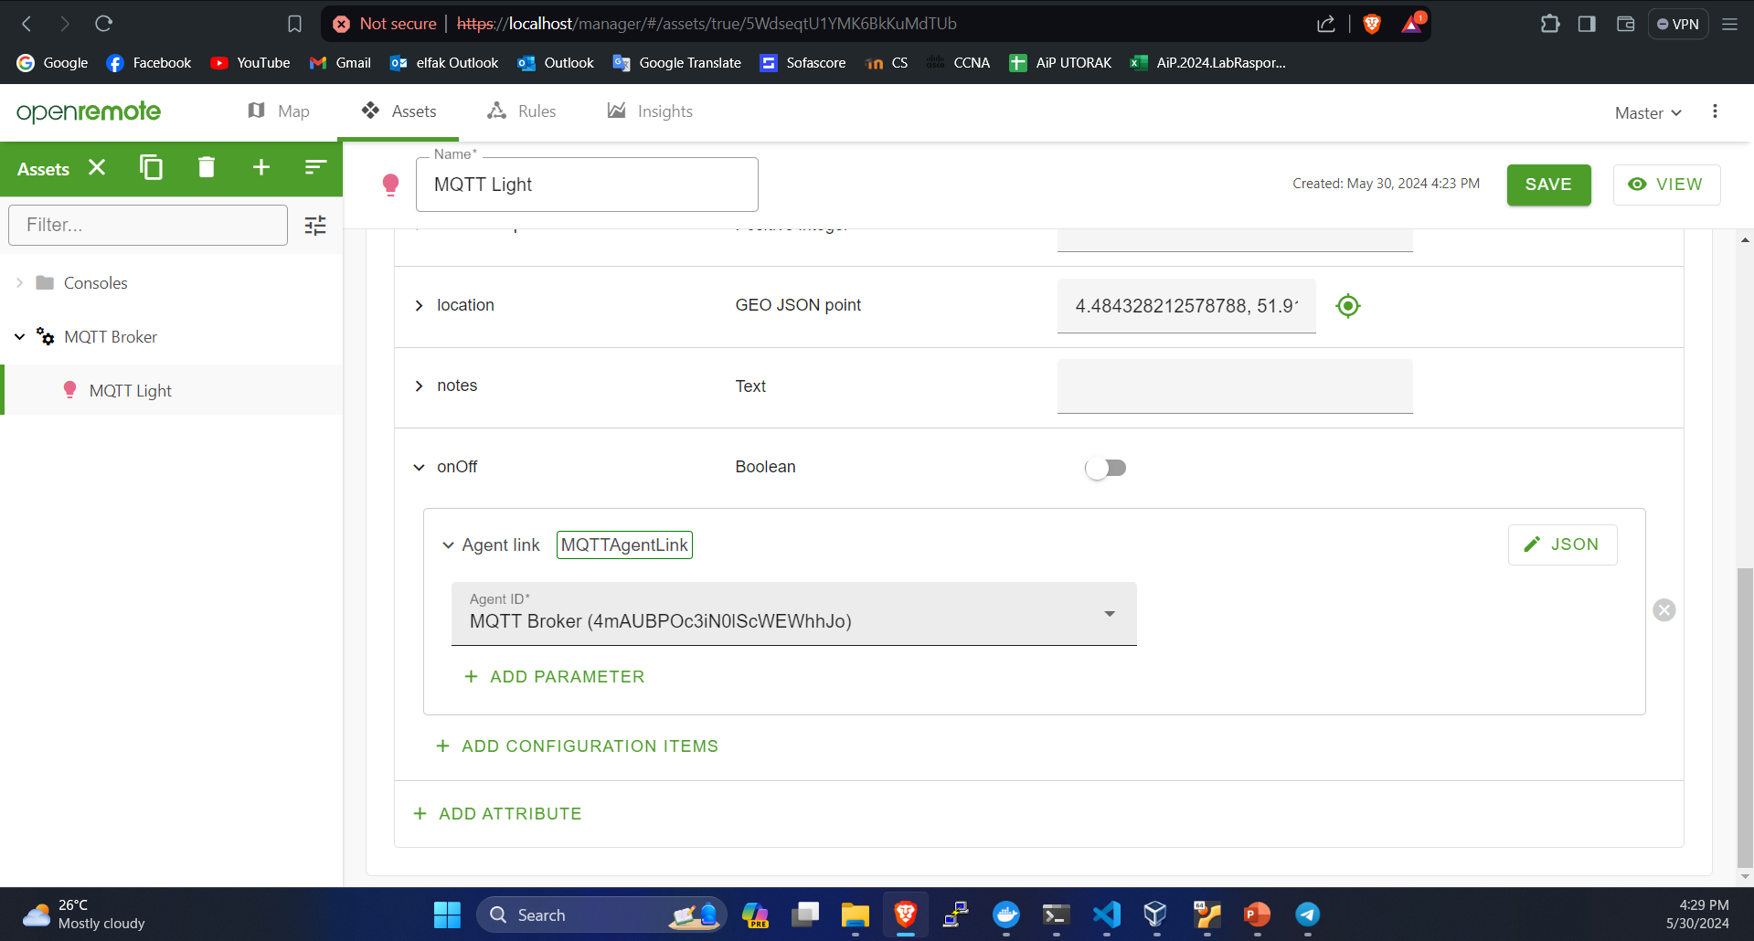
Kreiranje uređaja
Zatim je potrebno odabrati MQTT Broker za Agent ID i ići na ADD PARAMETER

Slide 23
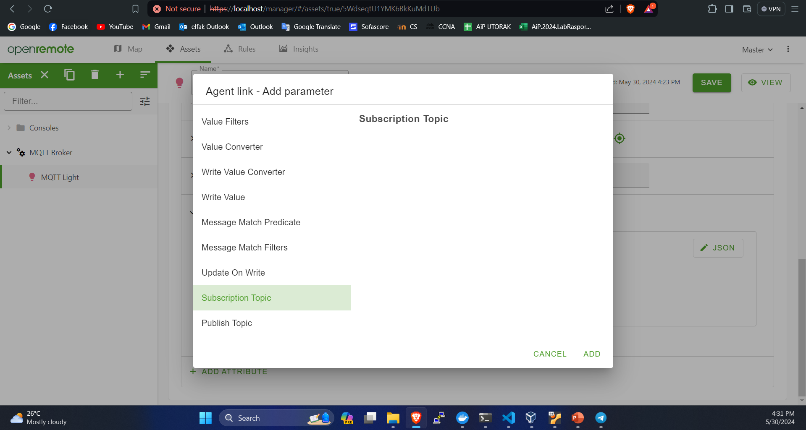
Kreiranje uređaja

Slide 24
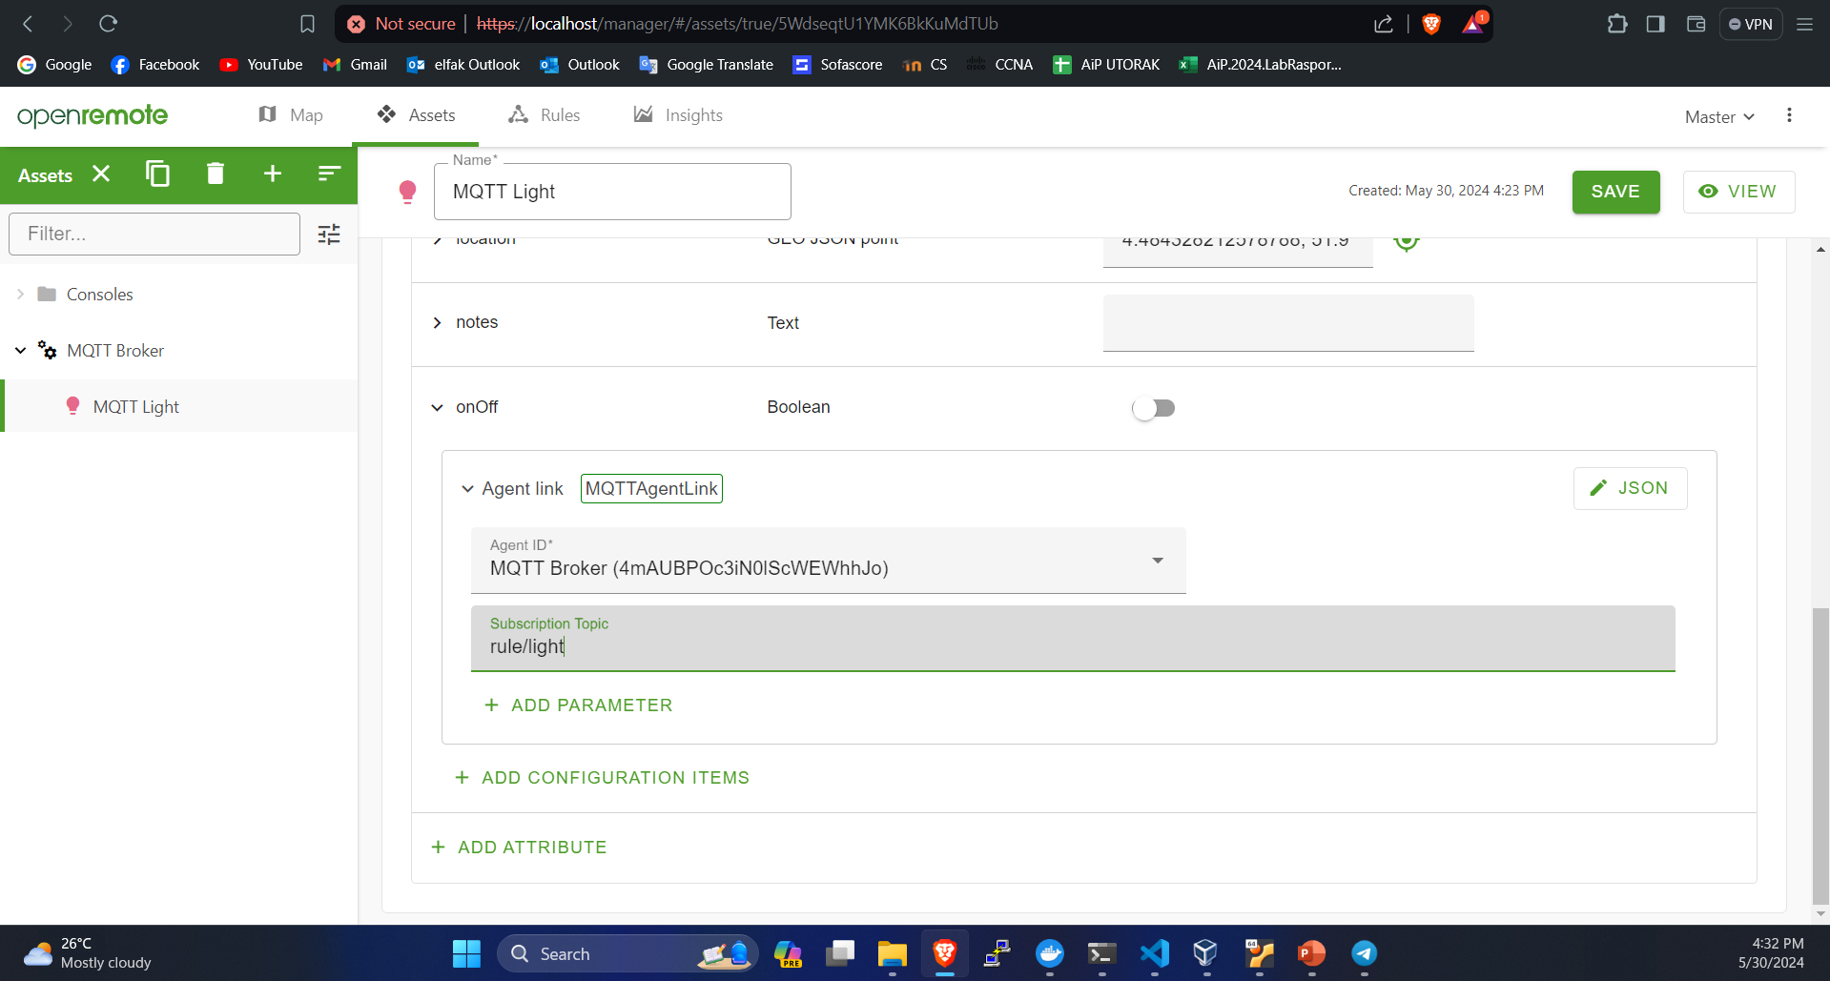
Kreiranje uređaja
Sada je potrebno staviti naziv MQTT topika na koji će uređaj biti pretplaćen

Slide 25
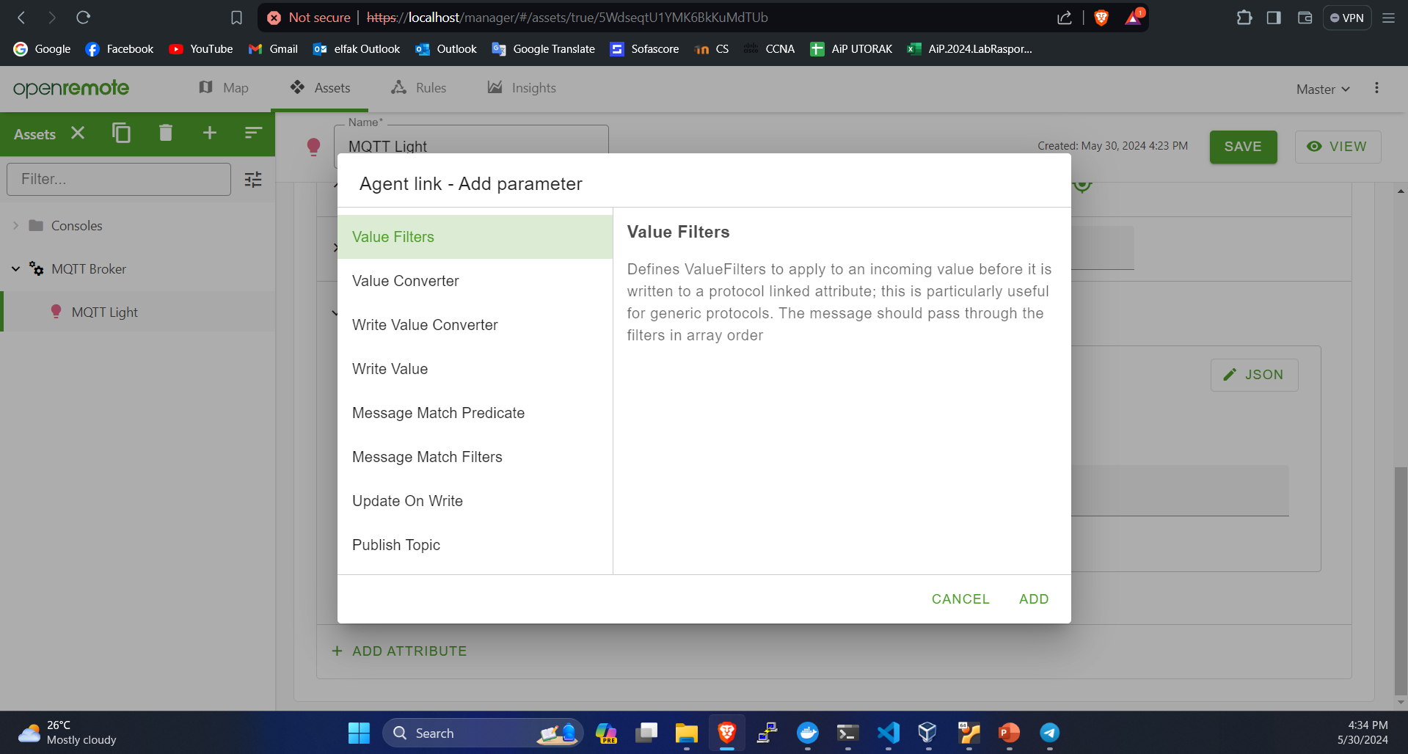
Kreiranje uređaja
Nakon toga je potrebno dodati filter dodavanjem novog parametra, gde se navodi iz kojih JSON atributa će uređaj uzeti vrednost za onOff

Slide 26
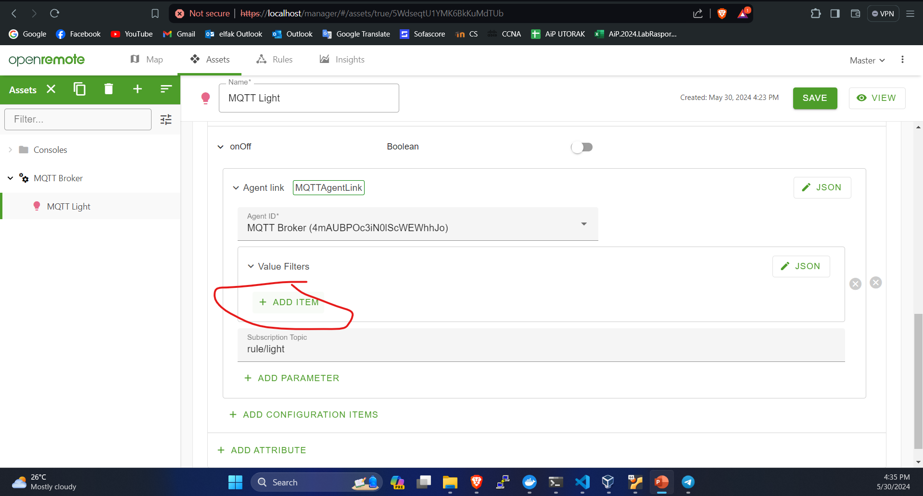
Kreiranje uređaja
Dodati Item

Slide 27
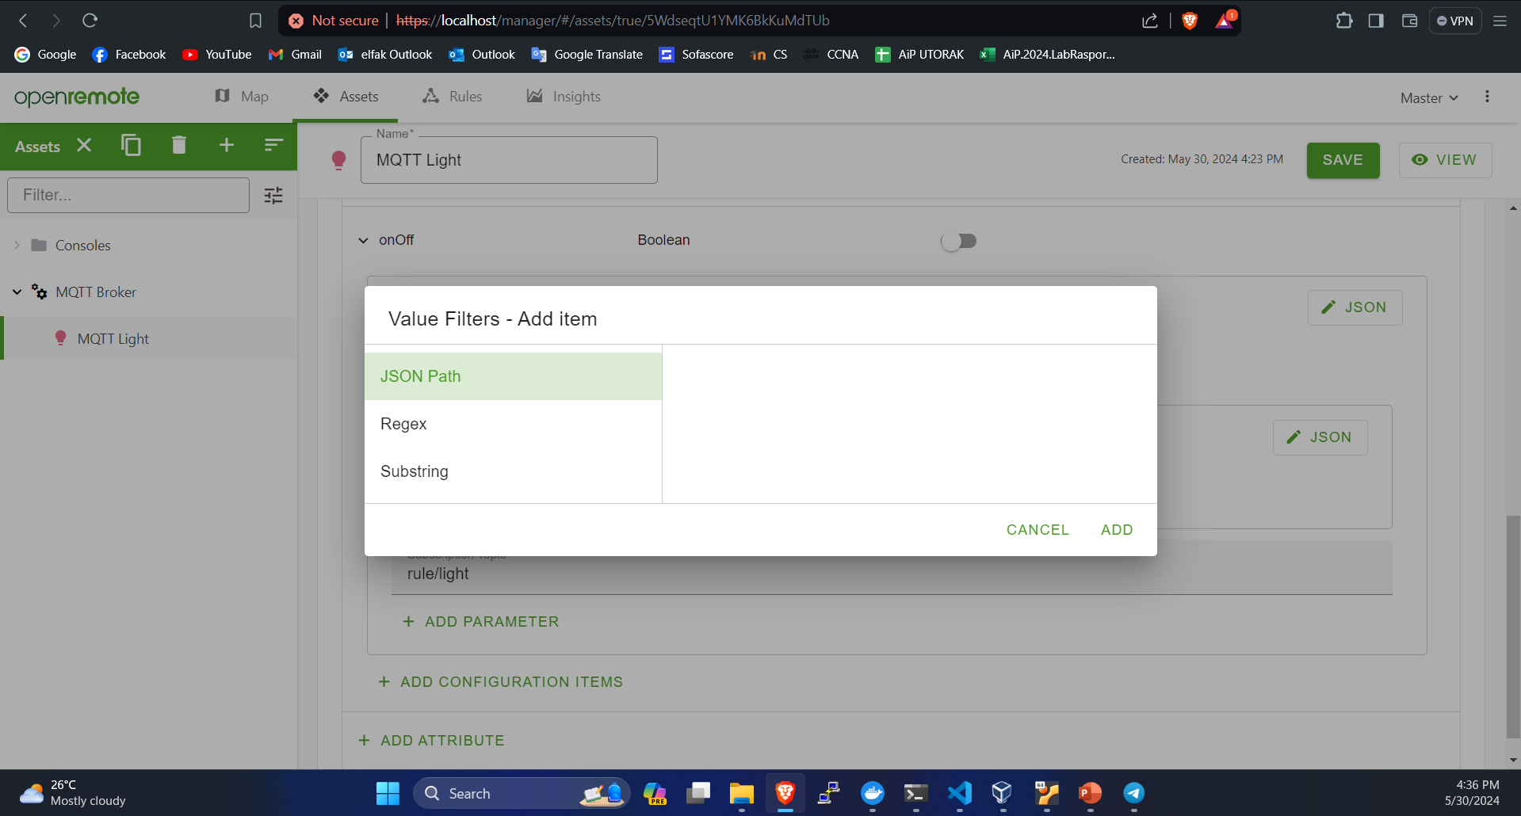
Kreiranje uređaja
Odabrati JSON Path

Slide 28
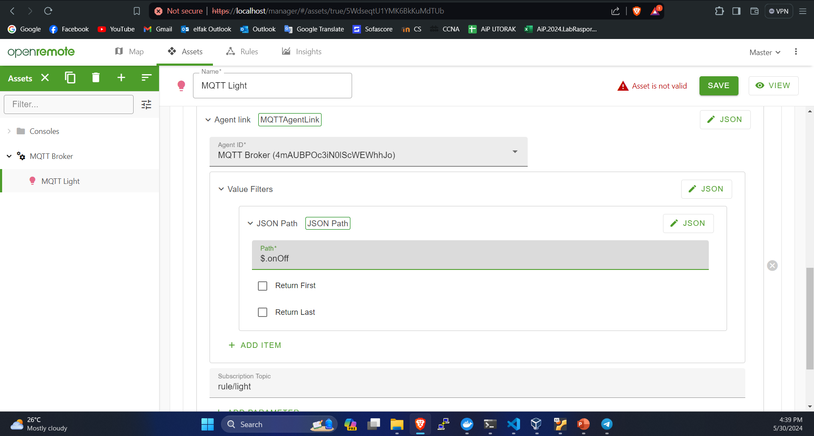
Kreiranje uređaja
Navesti da će atribut Light Asset-a onOff uzeti vrednost onOff iz JSON podatka koji preuzme sa topika. Ići na SAVE u gornjem desnom uglu

Slide 29
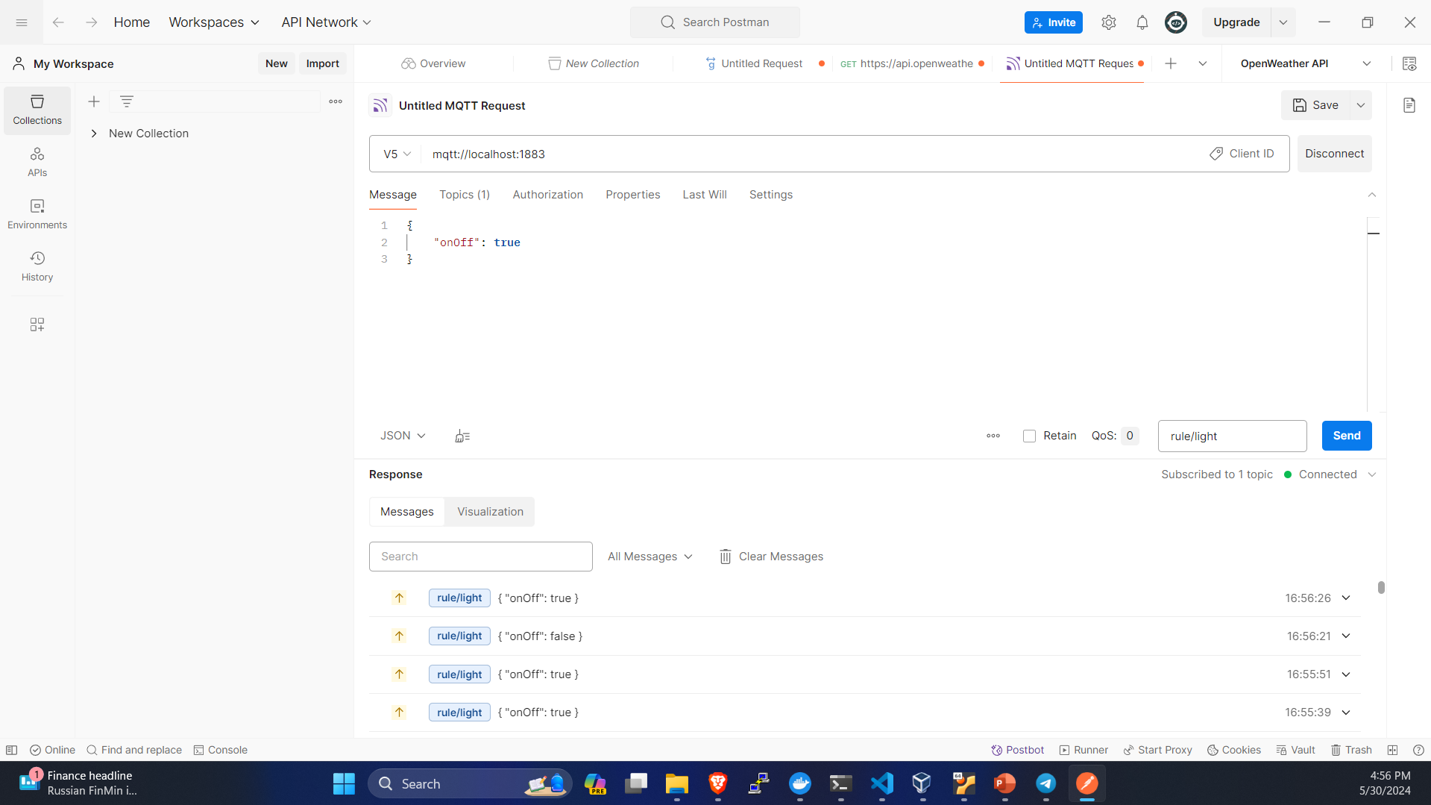
Testiranje rada uređaja i agenta
Ukoliko se preko Postman-a pošalje podatak na MQTT rule/light, vidi se da se atribut onOff Light Asset-a menja

Slide 30
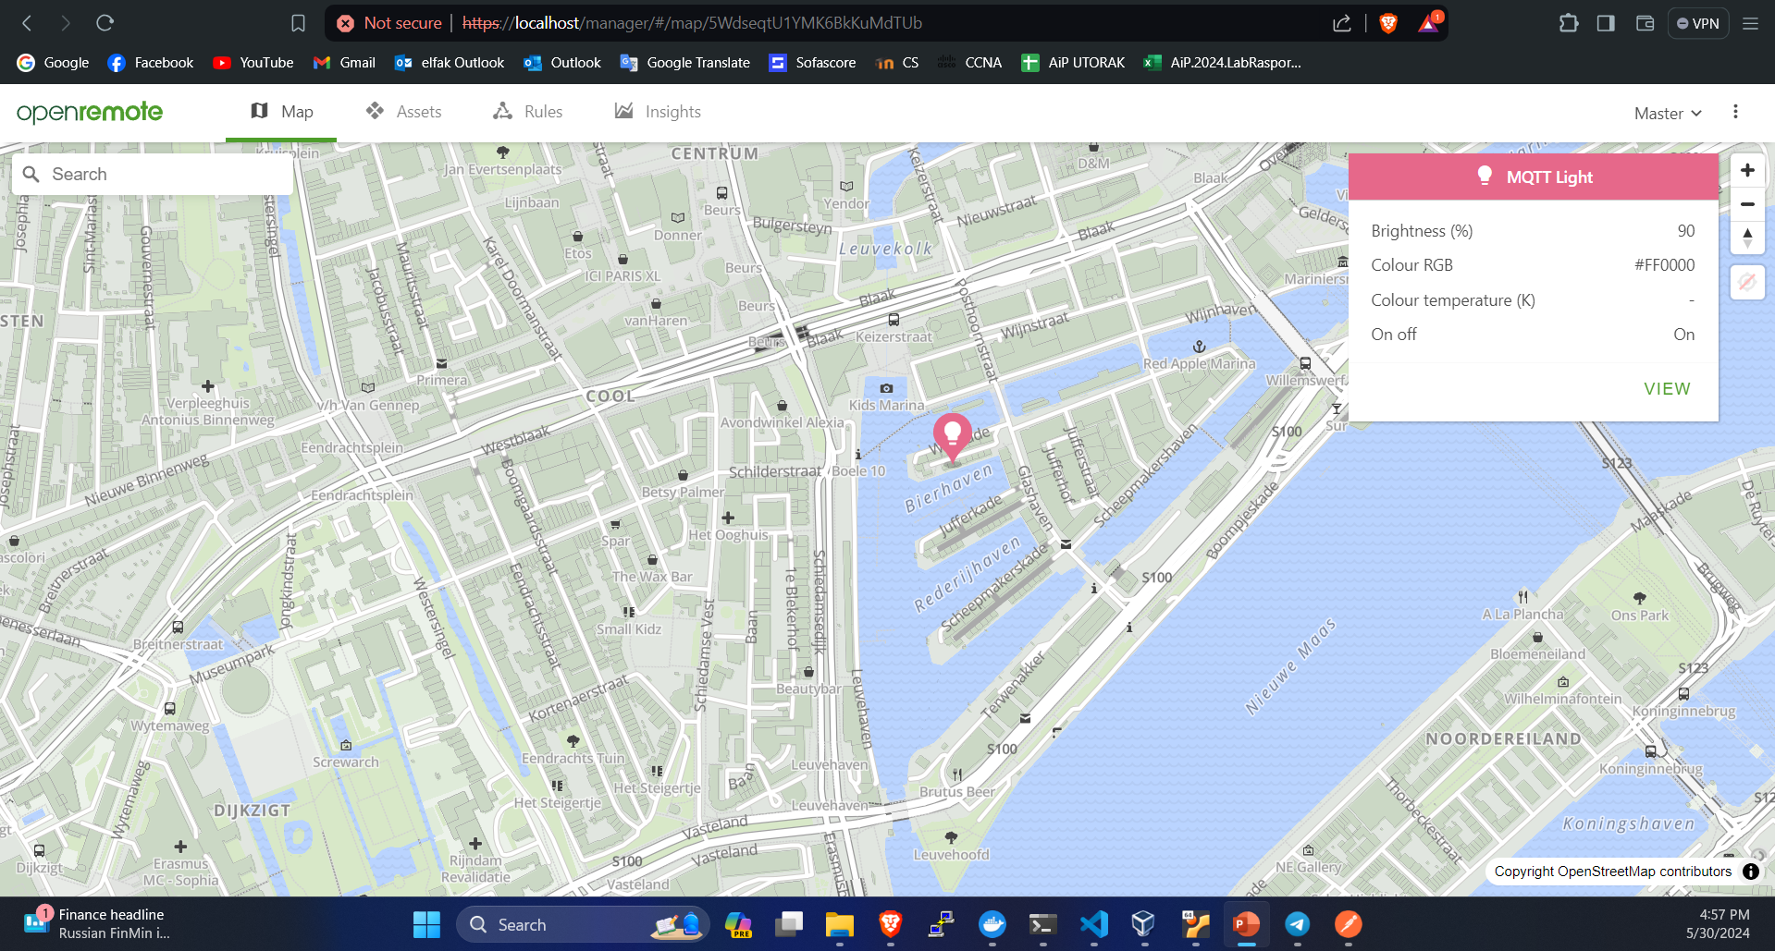
Testiranje rada uređaja i agenta

Slide 31
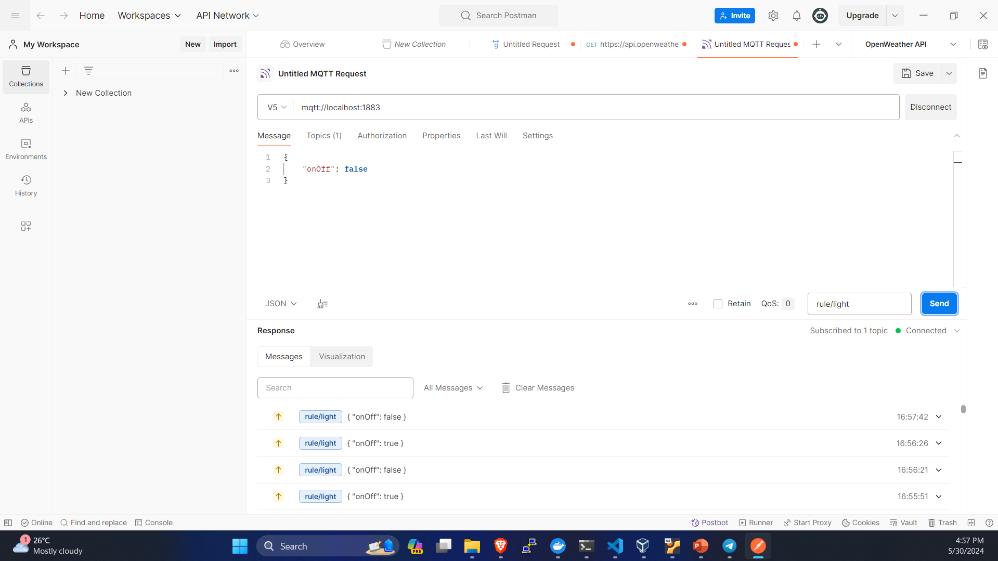
Testiranje rada uređaja i agenta

Slide 32
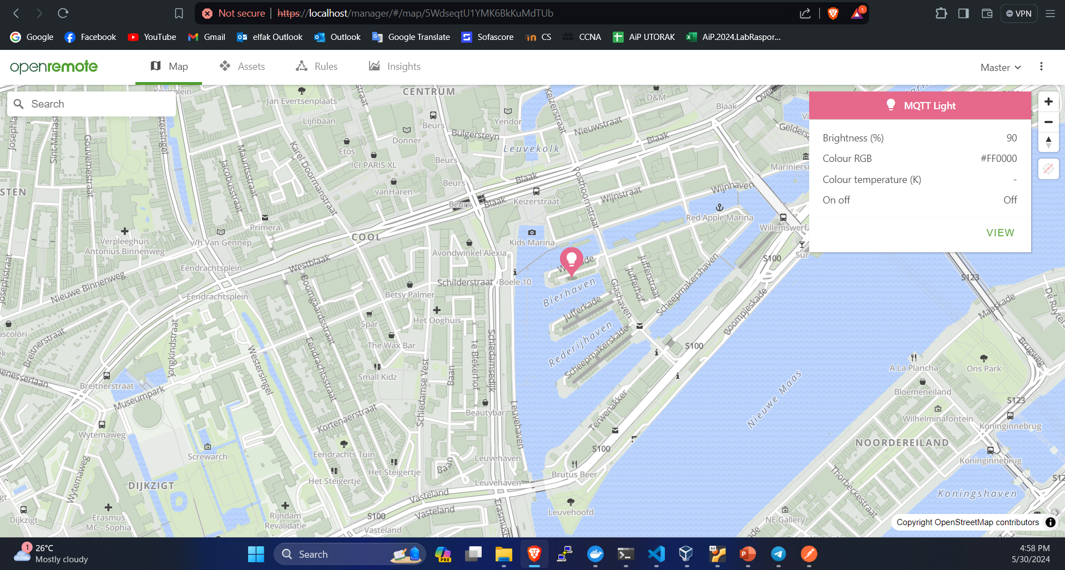
Testiranje rada uređaja i agenta

Slide 33
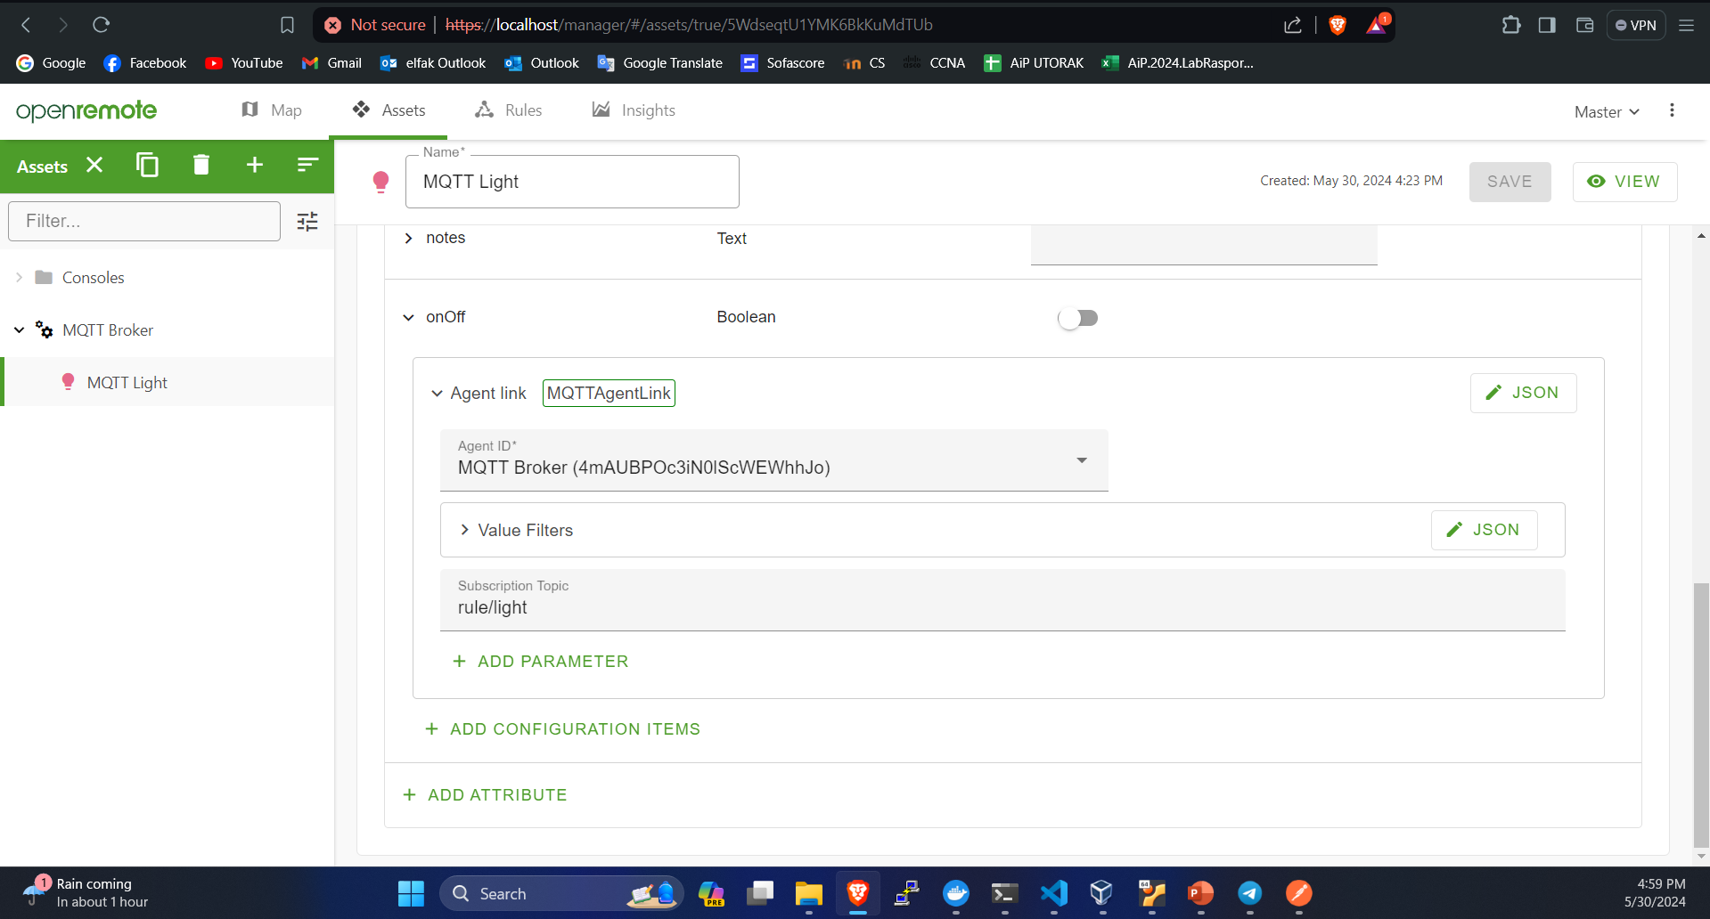
Slanje podataka sa uređaja
Da bi uređaj slao podatke na MQTT topik, potrebno je otići na ADD PARAMETER i selektovati Publish Topic

Slide 34
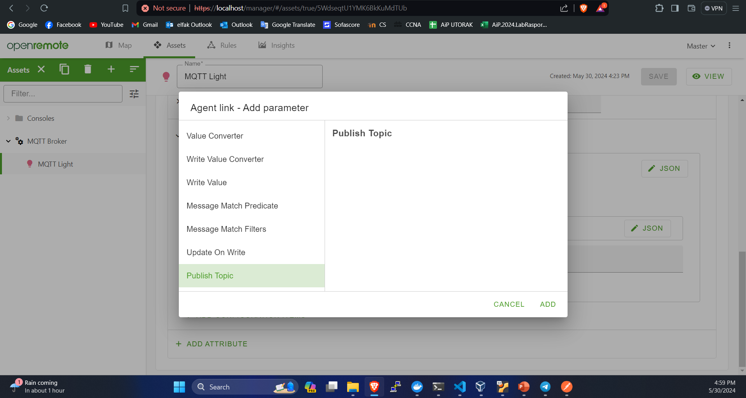
Slanje podataka sa uređaja

Slide 35
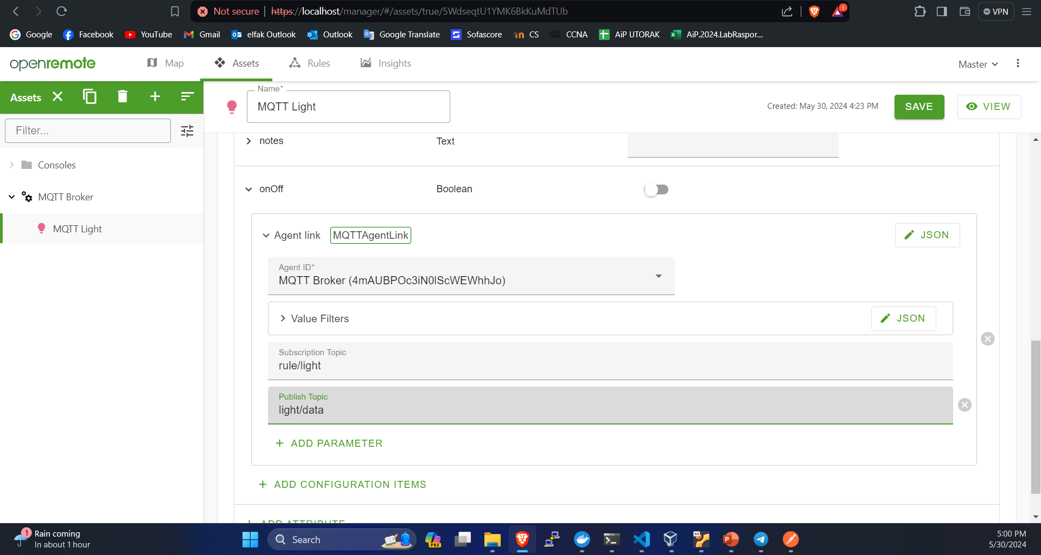
Slanje podataka sa uređaja
Postaviti naziv topika na koji se podaci šalju

Slide 36
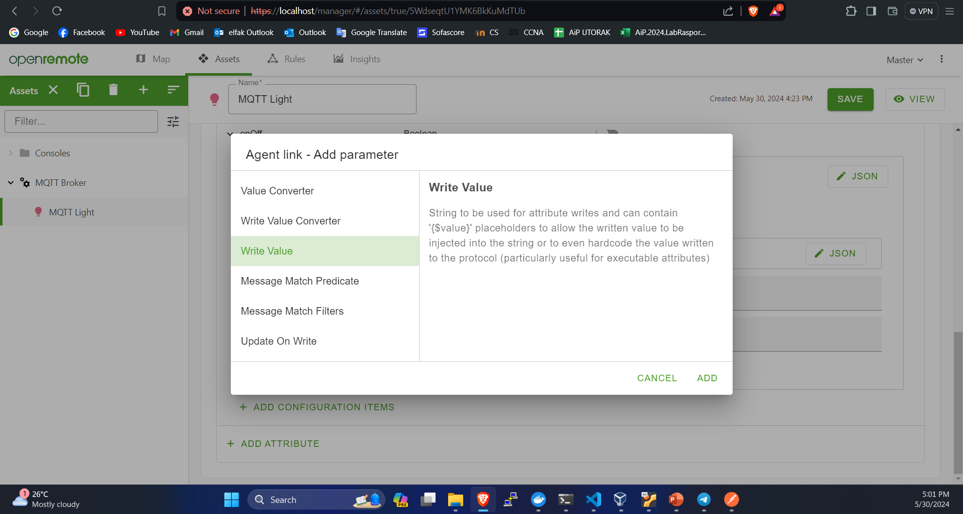
Slanje podataka sa uređaja
Potrebno je dodati Write Value parametar kako bi specificirali koje atribute iz JSON podatka treba da prihvati

Slide 37
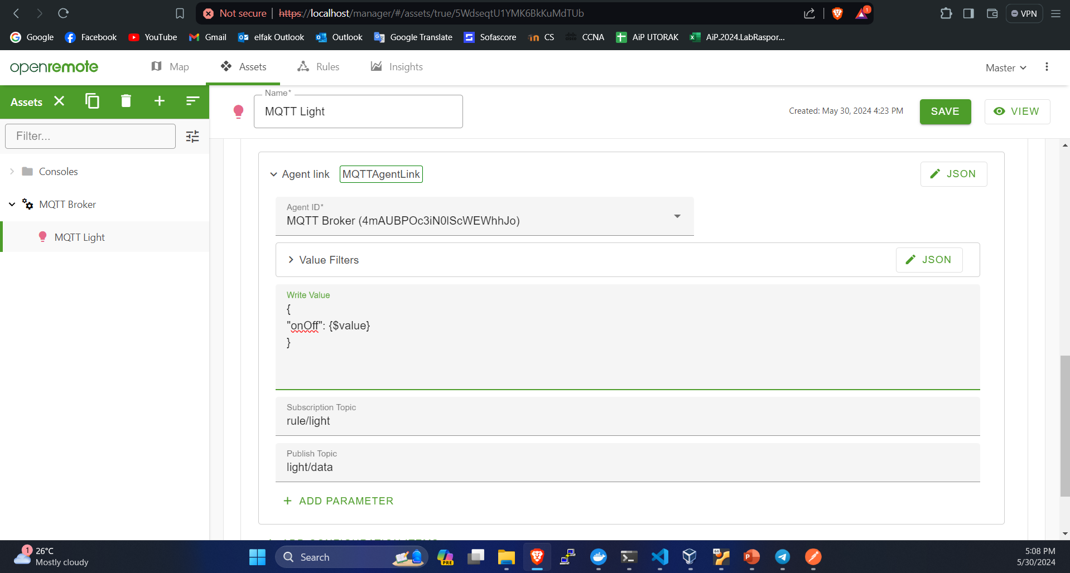
Slanje podataka sa uređaja
Potrebno je navesti izgled podatka koji će uređaj slati i ići na SAVE

Slide 38
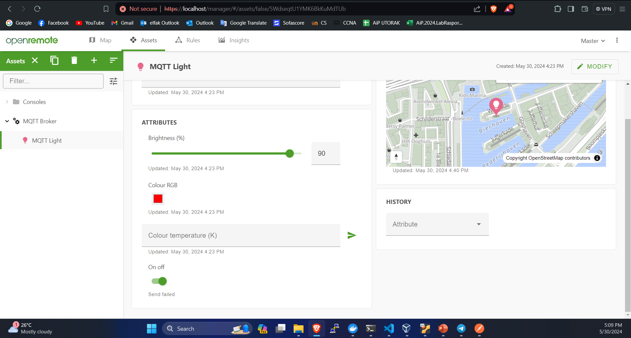
Testiranje slanja podataka sa uređaja
Ukoliko sada uključimo svetlo, videćemo da su podaci stigli na topic u Postman-u (iz nepoznatih razloga stoji Send failed iako sve radi)

Slide 39
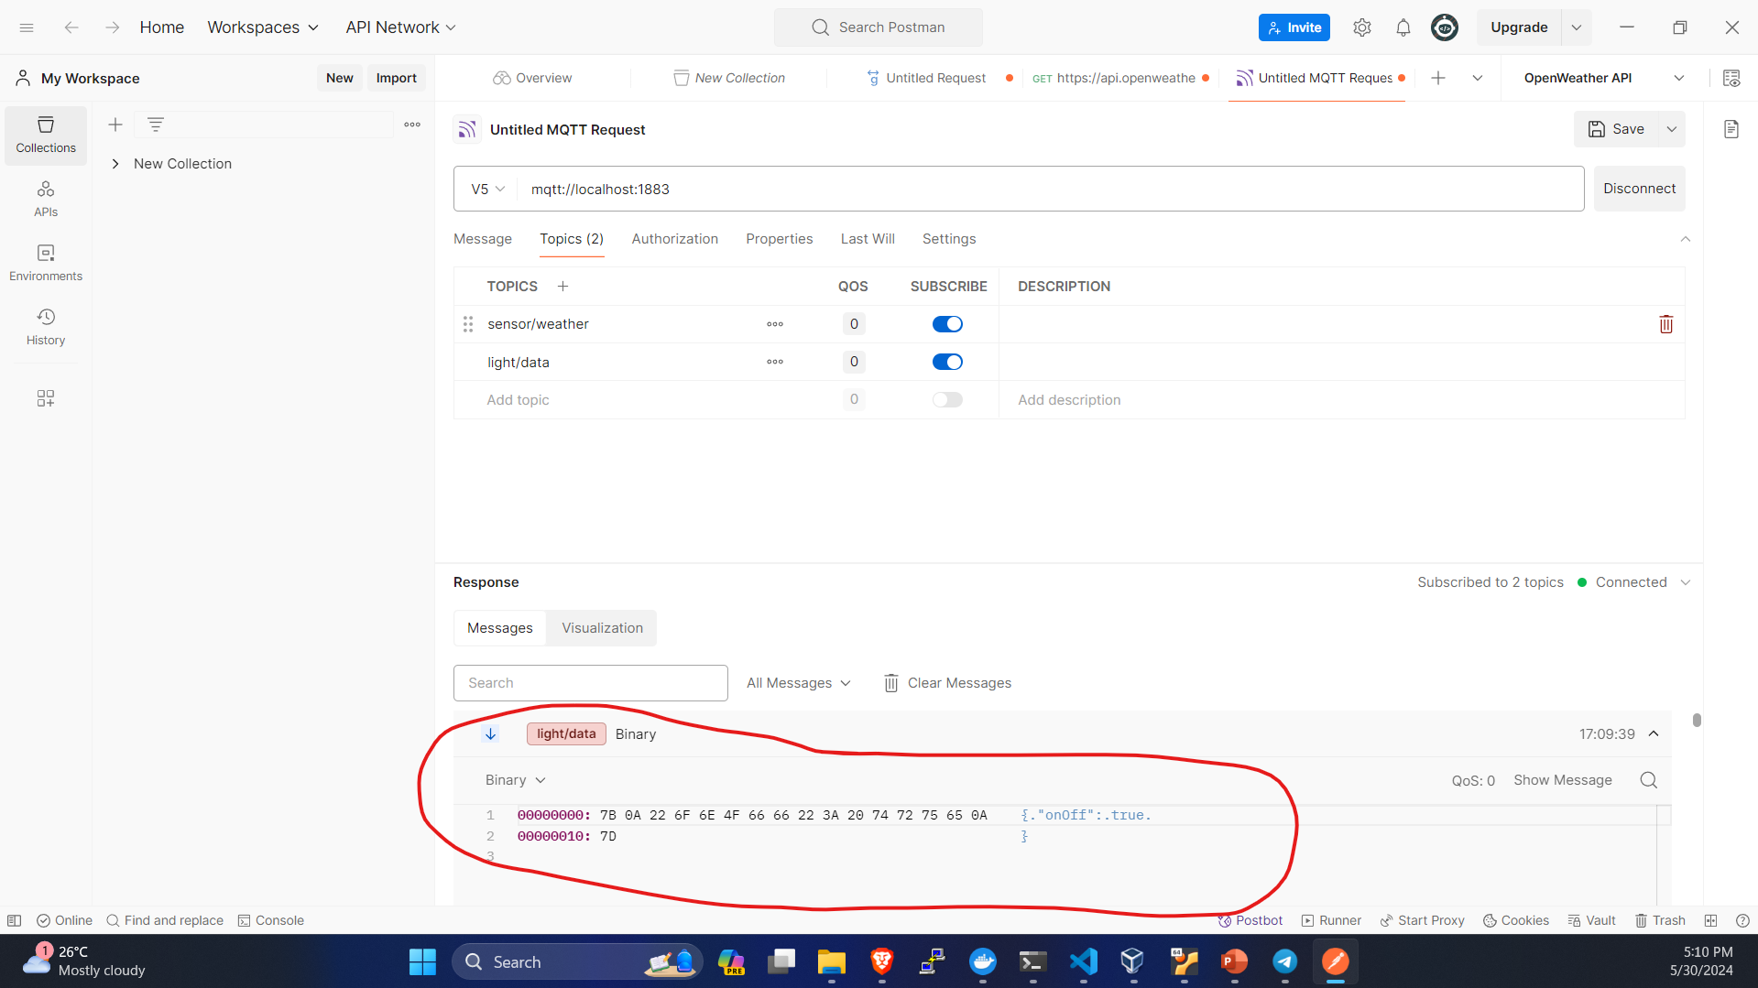
Testiranje slanja podataka sa uređaja

Slide 40
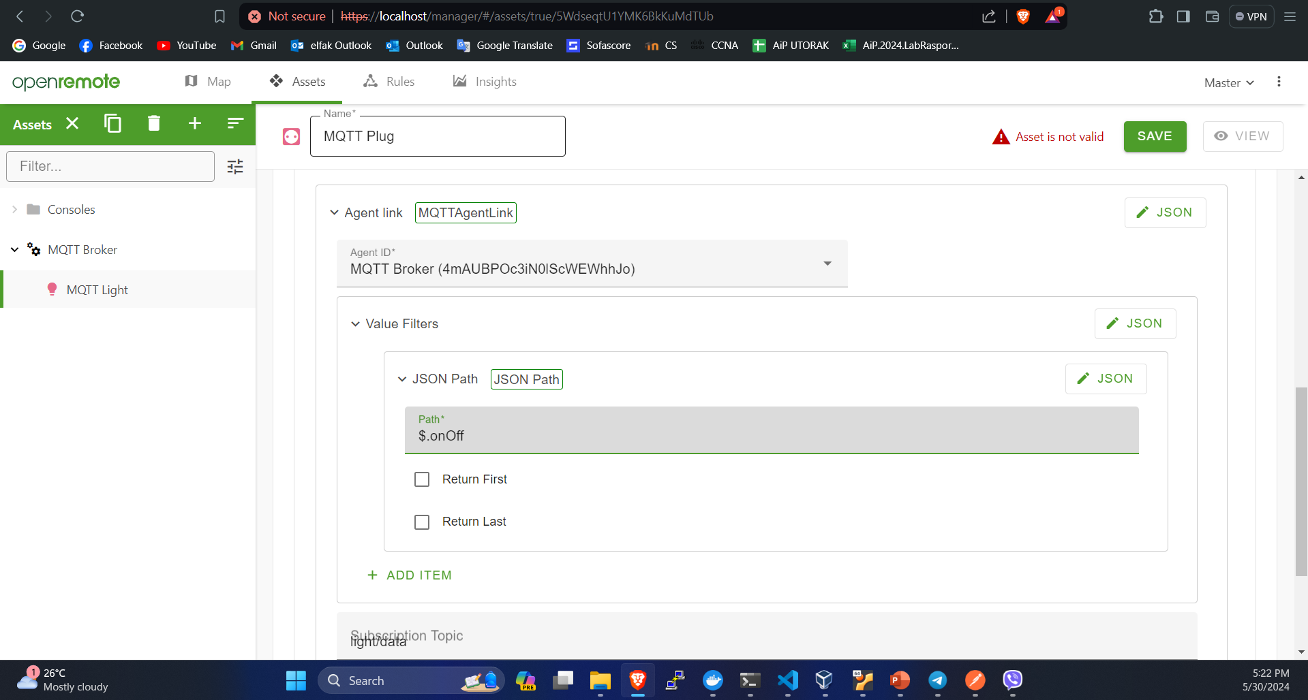
Dodavanje novog uređaja
Potrebno je dodati još jedan uređaj koji će biti pretplaćen na topik light/data kako bi se prilikom uključivanja/isključivanja svetla temperatura menjala

Slide 41
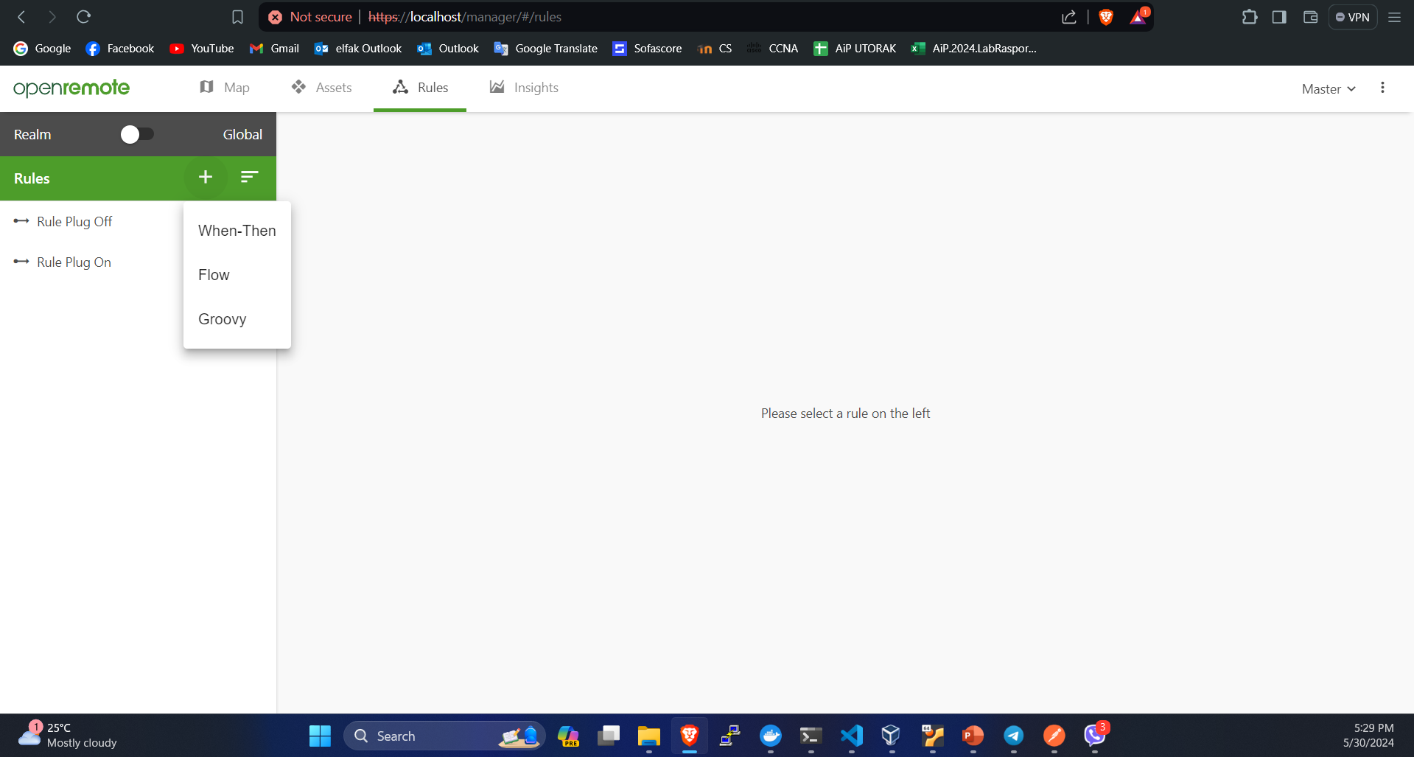
Pravila
Pravila u OpenRemote-u predstavljaju vid uzajamnog delovanja više uređaja u sistemu
Tri tipa pravila prikazana na slici

Slide 42
Pravila
When-Then pravilo predstavlja usledično-posledičnu vezu dva uređaja, za šta je dat primer kasnije
Flow pravilo se koristi za okidanje akcija usled virtuelnih vrednosti senzora – ne uzima se stvarna vrednost senzora uređaja, već se izvrše određene modifikacije i spajanje sa vrednostima drugih senzora
Groovy pravilo se koristi se definisanje kompleksnih pravila korišćenjem Groovy jezika

Slide 43
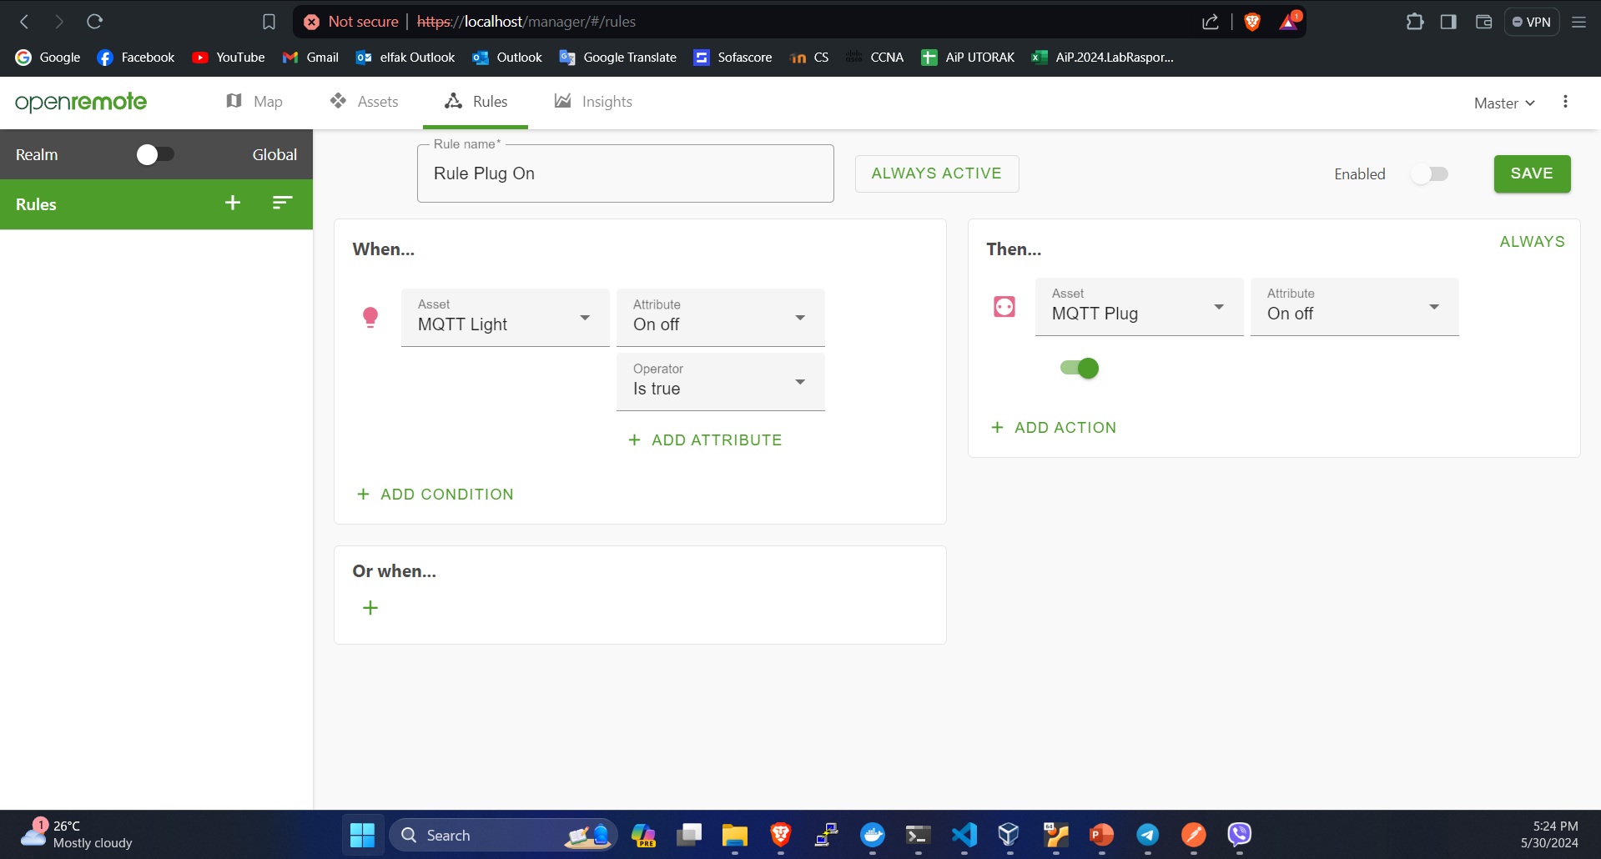
Pravila
Na kartici Rules iz menija se može postaviti pravilo po kome će upravljati naši uređaji

Slide 44
Pravila
Recimo da se uređaj čiji se atributi ispituju prilikom okidanja pravila naziva WHEN uređaj, a da se uređaj čiji se atributi ažuriraju zove THEN uređaj
VAŽNA NAPOMENA: Neophodno je da se MQTT topik na koji WHEN uređaj pablišuje podatke i MQTT topik na koji je THEN uređaj pretplaćen poklope kako bi pravilo funkcionisalo

Slide 45
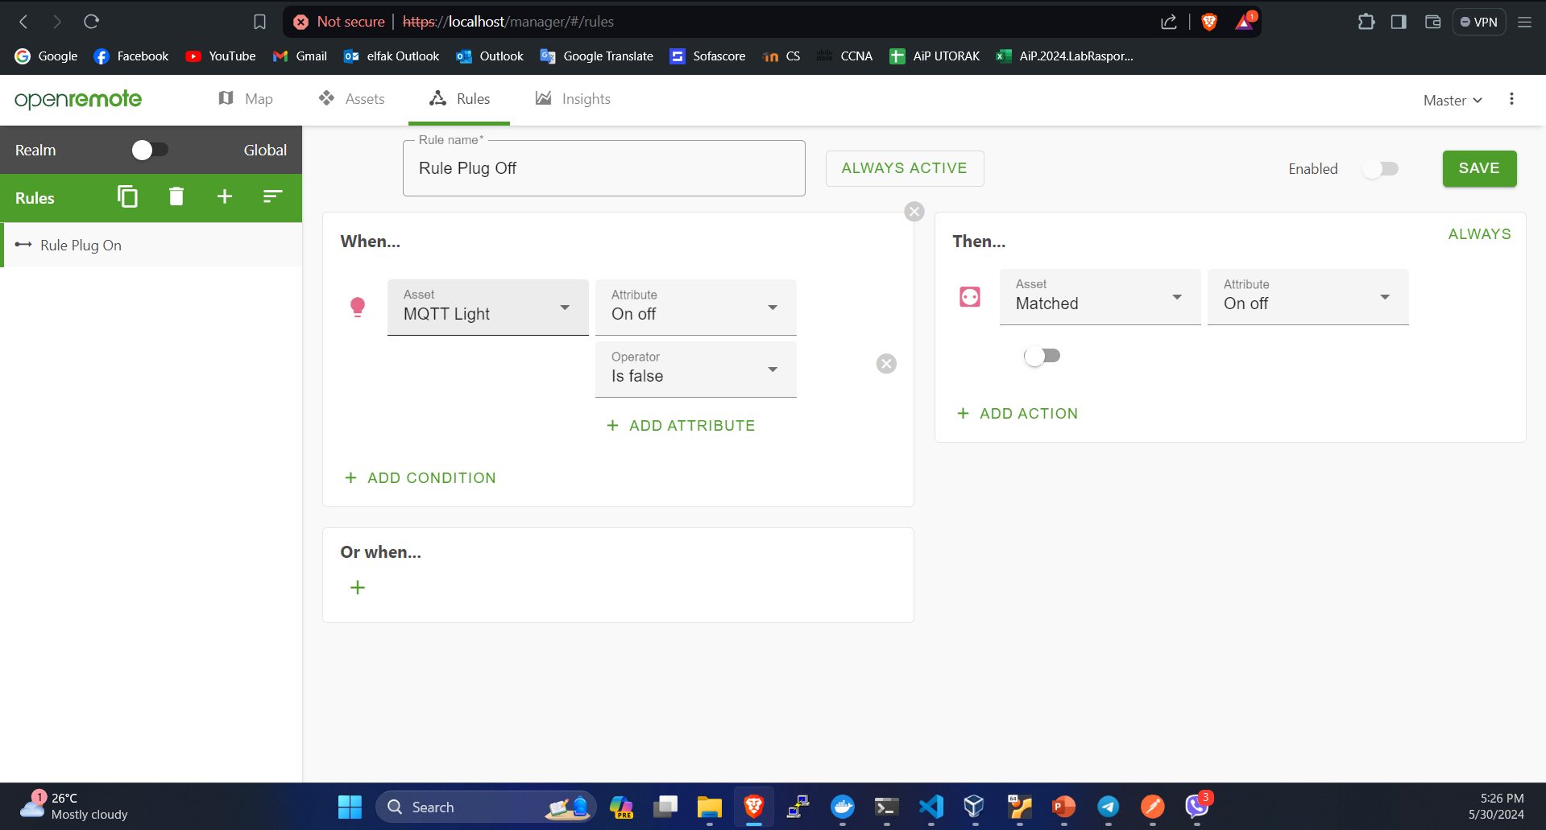
Pravila
Dodata su pravila da se prilikom uključivanja svetla omogući utikač, i da se prilikom isključivanja svetla onemogući prekidač

Slide 46
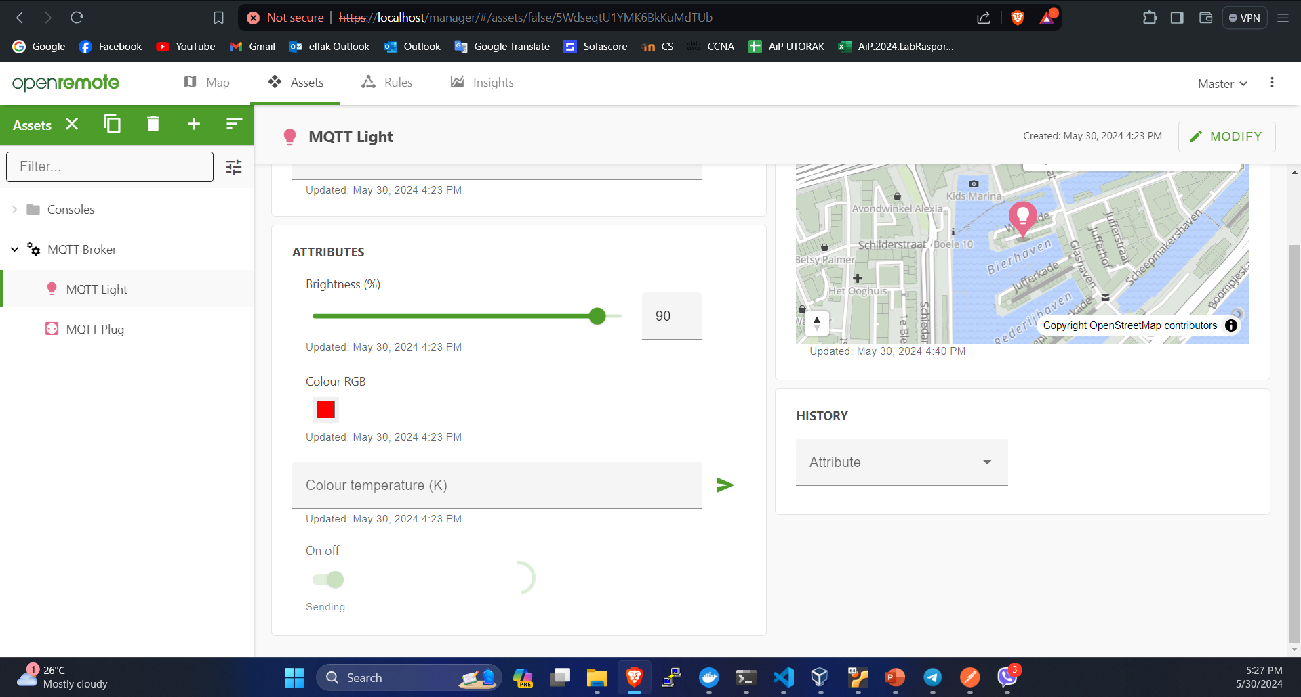
Demonstracija rada pravila

Slide 47
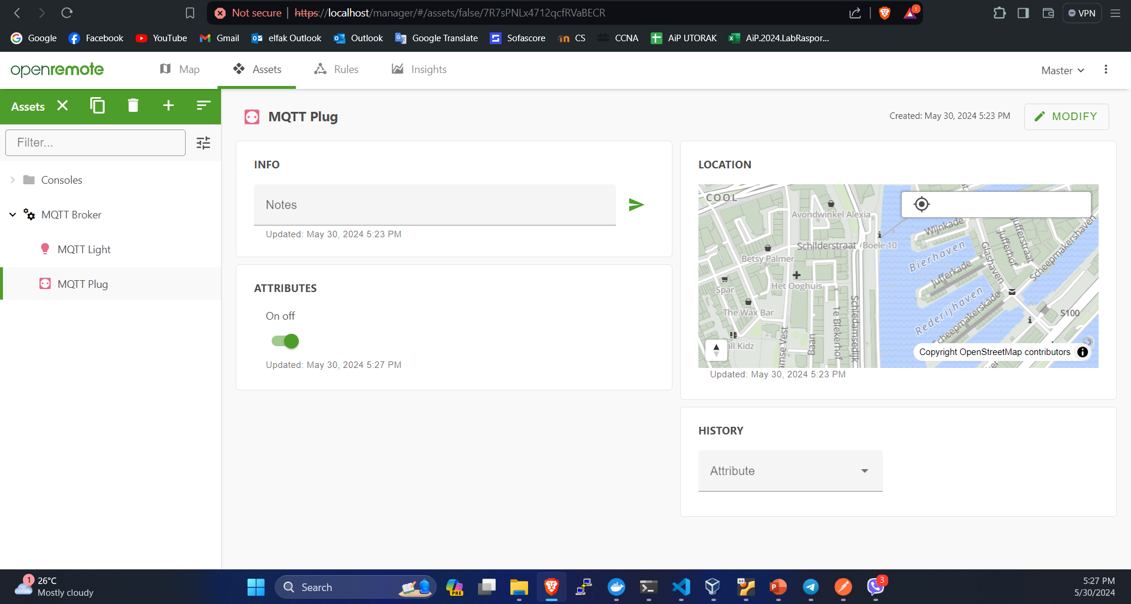
Demonstracija rada pravila

Slide 48
Hvala na pažnji!

